Slide 1

Data management in the social sciences
Eleonora Serafimovska, Aneta Cekikj,
Jovan Bliznakovski MK DASS, UCiM-ISPJR, Skopje
Webinar for social science researchers: Data management in the social sciences
October, 26, 2022
DOI: 10.5281/zenodo.7250138
Licence: CC-BY 4.0
CESSDA Training Team (2017 - 2022). CESSDA Data Management Expert Guide. Bergen, Norway: CESSDA ERIC. Retrieved from https://dmeg.cessda.eu/

Slide 2
УПРАВУВАЊЕ СО ИСТРАЖУВАЧКИ ПОДАТОЦИ
ВО ОПШТЕСТВЕНИТЕ НАУКИ
„животен“ цилкус на истражувачките податоци
Елеонора Серафимовска (УКИМ-ИСППИ)
26 октомври 2022 година
CESSDA Training Team (2017 - 2022). CESSDA Data Management Expert Guide. Bergen, Norway: CESSDA ERIC. Retrieved from https://dmeg.cessda.eu/

Slide 3

Кој е животниот циклус на истражувачките податоци
1. Планирање
2. Организирање и документирање
3. Процесирање
4. Складирање
5. Заштита
6. Објавување
7. Пронаоѓање
„животниот“ циклус на податоците се однесува на целиот процес на управување, од започнувањето на планирањето на одреден проект и проектни активности, па сè до завршните етапи на архивирање и публикување на податоците и наодите од истражувачкиот проект.
Животниот циклус на истражувачките податоци се состои од седум последователни фази: планирање; организирање и документирање; процесирање; складирање; заштита; објавување и пронаоѓање на податоците
CESSDA Training Team (2017 - 2022). CESSDA Data Management Expert Guide. Bergen, Norway: CESSDA ERIC. Retrieved from https://dmeg.cessda.eu/

Slide 4
Планирање
Се објаснува што се подразбира под поимот „управувањето со податоци“, се дефинира „планот за управување/менаџирање на податоците“ (ПУП) и се нагласува во што се состои нивната важност. Во овој дел се дефинира основниот поим за „податоци од општествени науки“ и се објаснуваат принципите на „FAIR“ податоци.
Организирање и документирање
Приказ на најдобрите практики на креирање на соодветна структура на папки и датотеки на податоци, како и начините на правилно именување, документирање и организирање на датотетките со податоци.
Процесирање
Се посочуваат стандардните практики на внес и кодирање на податоците. Се даваат и основни насоки за форматирање на датотеката со податоци што треба да го осигура интегритетот на прибавените податоци.
Складирање
Запознавање со различни решенија за складирање и креирање на резервна копија, како и нивните предности и недостатоци. Во овој дел се посочува кои се начините на заштита од неовластено пристапување до податоците, како на пр. преку силен клучен збор или преку криптирање (шифрирање).
Заштита
Во овој дел се обработуваат правните и етичките прашања поврзани со истражувачките податоци. Се претставуваат практики на заштита како што се прибавување согласност од испитаниците или др. правни субјекти; највисоко можно ниво на анонимизирање на податоците; утврдување на носителот на авторски права на податоците; дефинирање на степените на пристап до податоците.
Објавување
Запознавање со можностите за архивирање и објавување на истражувачките податоци и наоди. Се претставуваат можните начини на промовирање на податоците во постоечките сервиси за архивирање и публикување.
Пронаоѓање
Се дискутираат начините на пронаоѓање и повторна, секундарна употреба (анализа) на веќе постоечки податоци или сетови на податоци кои се претходно прибавени и генерирани од други истражувачи или институции.
1. Планирање
2. Организирање и документирање
3. Процесирање
4. Складирање
5. Заштита
6. Објавување
7. Пронаоѓање
CESSDA Training Team (2017 - 2022). CESSDA Data Management Expert Guide. Bergen, Norway: CESSDA ERIC. Retrieved from https://dmeg.cessda.eu/

Slide 5

I фаза: ПЛАНИРАЊЕ
Содржина
Вебинар: Управување со истражувачки податоци од општествените науки
26 октомври 2022
1.1 Придобивки од управувањето со податоци
Елеонора Серафимовска (УКИМ-ИСППИ)
1.2 Истражувачки податоци
1.3 Податоци во општествените науки
1.4 FAIR податоци
1.5 Европски диверзитет
CESSDA Training Team (2017 - 2022). CESSDA Data Management Expert Guide. Bergen, Norway: CESSDA ERIC. Retrieved from https://dmeg.cessda.eu/

Slide 6
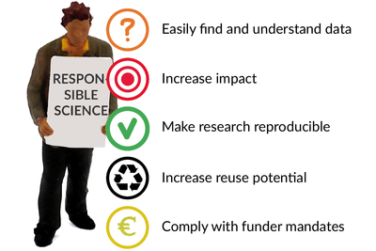
План за управување со податоци
Со цел да се поедностави управувањето со податоците, Планот за управување/менаџирање со податоци (ПУП а оригинално препознатлив како DMP-Data Management Plan) треба да се создаде рано во процесот на истражување.
***
ПУП е формален документ кој обезбедува рамка за управување со податоците за време на истражувањето, но и после тоа.
Нема универзален изглед како ПУП ќе изгледа откако истиот ќе биде завршен.
***
Тој е еден вид на „жив“ документ кој се менува заедно со потребите на проектот и на неговите учесници. Се ажурира во текот на целиот проект за да се обезбеди сигурност дека ги следи промените со текот на времето и дека ја рефлектира моменталната состојба на истражувачкиот проект.
***
Понекогаш има посебни барања од засегнатите страни на кои треба да се одговори во ПУП.
Финансиери
Финансиерите може да бараат од истражувачите План за управување со податоци за да добијат информации какви податоци тие имаат намера да соберат и дали (и како) ќе ги направат истите податоци достапни за другите.
Во овој случај, всушност агенцијата која финансира се обезбедува со секакви информации што им се потребни, до степенот што тие го определуваат.
Институцијата што го спроведува истражувањето
CESSDA Training Team (2017 - 2022). CESSDA Data Management Expert Guide. Bergen, Norway: CESSDA ERIC. Retrieved from https://dmeg.cessda.eu/

Slide 7
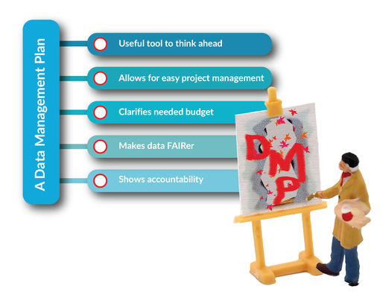
1.1 Придобивки од управувањето со податоци
Придобивка 1. Корисна алатка за размислување однапред
Со инвестирање време во планирање на проектот однапред може да превенираат низа проблеми откако проектот веќе ќе биде во тек и ќе се работи на истиот.
Придобивка 2. Овозможува лесно управување со проекти
Важна функција на ПУП е да работи како едношалтерски систем за да се пронајдат сите информации поврзани со проектот. Истражувањето станува многу полесно ако сите прашања во врска со управувањето со податоците се собираат на едно место и деталите поврзани со проектот се лесно достапни, отколку само нејасно запомнети или едноставно заборавени.
Придобивка 3. Одредување и појаснување на потребниот буџет за управување
Управувањето со податоци не е бесплатно. Сигурно не би сакале да наидете на финансии кои недостасуваат пред крајот на проектот, затоа што сте ги игнорирале или потцениле трошоците за структурно, детално и безбедно управување со податоци. Затоа, важен аспект на ПУП е негово внесување во пресметката, односно, колку пари ќе бидат потребни за управување со истражувачките податоци за време на истражувачкиот проект.
Придобивка 4. Правење на податоците повеќекратно употребливи
ПУП дозволува претходно да се размисли како да се обезбеди база на податоци до/за репозиториум на податоци што е можно по ФАИР.
Придобивка 5. Покажување одговорност
Со подготвувањето на ПУП, на институцијата која го спроведува истражувањето, финансиерите и партнерите на проектот, се покажува сериозен пристап во врска со управувањето со податоцит од истражувањето, што вклучува и одговорен пристап кон фондовите за истражување и учесниците во истражувањето.
CESSDA Training Team (2017 - 2022). CESSDA Data Management Expert Guide. Bergen, Norway: CESSDA ERIC. Retrieved from https://dmeg.cessda.eu/

Slide 8
1.2 Истражувачки податоци
„Материјал што е поткрепа на истражувачките тврдења“ (Универзитет во Шефилд, 2013).
Опипливите форми што може да ги има овој „материјал“ се на пр. „факти, набљудувања, интервјуа, снимки, мерења, експерименти, симулации и софтвер; нумерички, описни и визуелни; сирови (row), исчистени и обработени“ (Van Berchum & Grootveld, 2017).
Типови на податоци
Според изворот
регистри (административни, историски регистри, резултати од гласање, медицински, итн.)
Според физичкиот формат
нумерички, текстуални формати, слики, геопросторни, аудио, видео формати и софтвери
Според тоа како тие се создадени/ забележани
електронски текстуални документи, табеларни пресметки, лабораториски тетратки, раковници и дневници, прашалници, записници и шифри, аудио-ленти и видео-снимки, фотографии и филмови, резултати од испити, артефакти, слајдови, шеми за бази на податоци, содржина на база на податоци, модели, алгоритми и скрипти, работни текови (workflows), стандардни оперативни процедури и протоколи, експериментални резултати, метаподатоци и други датотеки со податоци како на пр. евиденција за преглед на литература и архиви на е-пошта
CESSDA Training Team (2017 - 2022). CESSDA Data Management Expert Guide. Bergen, Norway: CESSDA ERIC. Retrieved from https://dmeg.cessda.eu/

Slide 9
„Големи податоци“ ( Big Data)
Научната литература обично ги опишува Големите податоци според нивните атрибути. Сите овие атрибути на англиски јазик започнуваат со буквата „V“ и тие се волумен (Volume), брзина (Velocity) и разновидност (Variety) (Купер, 2013)
» Волуменот значи дека Големите податоци се многу големи и дека нивната обработка бара голема пресметковна моќ.
» Брзината се залага за фактот дека големите податоци се произведуваат последователно и секој момент се појавуваат нови податоци.
» Разновисноста нè потсетува дека Big Data се неструктурирани и неуредни и затоа не се подготвени за итна анализа
Некои автори додаваат уште две V, Вистинитост (Veracity) и Вредност (Value) (Wamba et al, 2015):
» Вистинитоста ни кажува дека Големите податоци мора внимателно да се испитаат од перспектива на нивната доверливост. Со други зборови, истражувачите треба да внимаваат на квалитетот на големите податоци.
»Вредноста значи дека Големите податоци потенцијално генерираат вредни сознанија кои се важни за носителите на одлуки, креаторите на политики, истражувачите и различните организации.
Во зависност од нивниот извор, OECD (Organization for Economic Cooperation and Development. дефинира шест категории на Големи податоци:
A: Податоци кои произлегуваат од трансакциите на владата, на пример, даночните и социјалното осигурување.
B: Податоци кои ги опишуваат барањата за официјална регистрација или лиценцирање.
C: Комерцијални трансакции направени од поединци и организации.
D: Интернет податоци, кои произлегуваат од активностите за пребарување и социјално вмрежување.
E: Следење на податоци, следење на движењето на поединци или физички предмети кои се предмет на движење од луѓе.
F: Податоци за слики, особено воздушни и сателитски снимки, но вклучувајќи копнени видео слики.
Податоците за социјалните медиуми (категорија Д) се податоци од платформи како Facebook, Twitter, Instagram или YouTube.
CESSDA Training Team (2017 - 2022). CESSDA Data Management Expert Guide. Bergen, Norway: CESSDA ERIC. Retrieved from https://dmeg.cessda.eu/

Slide 10
Формат
Друг начин за кој треба да се размислува во врска со истражувачките податоци е форматот во кој се чуваат типовите на податоци (текстуален, нумерички, мултимедија, структуриран, софтверски код и сл.). На пример, статистичките податоци може да се чуваат во SPSS (*.sav) или STATA формат на датотеки; филмовите како *.mpg или *.avi; структурираните датотеки како *.xml или во релациска база на податоци MySQL и текстуалните датотеки како * .docx, * .pdf или *.rtf.
Големина и сложеност
Големината на датотеките, како и нивната комплексност се секако важни. Управувањето со релативно мала и едноставна база на податоци, претставува различен предизвик од управувањето со големи, сложени датотеки со податоци.
Фаза на истражување
Различните фази низ кои поминуваат истражувачките податоци (сирови, исчистени, обработени, анализирани податоци) вклучуваат свои предизвици за управување со истите.
CESSDA Training Team (2017 - 2022). CESSDA Data Management Expert Guide. Bergen, Norway: CESSDA ERIC. Retrieved from https://dmeg.cessda.eu/

Slide 11
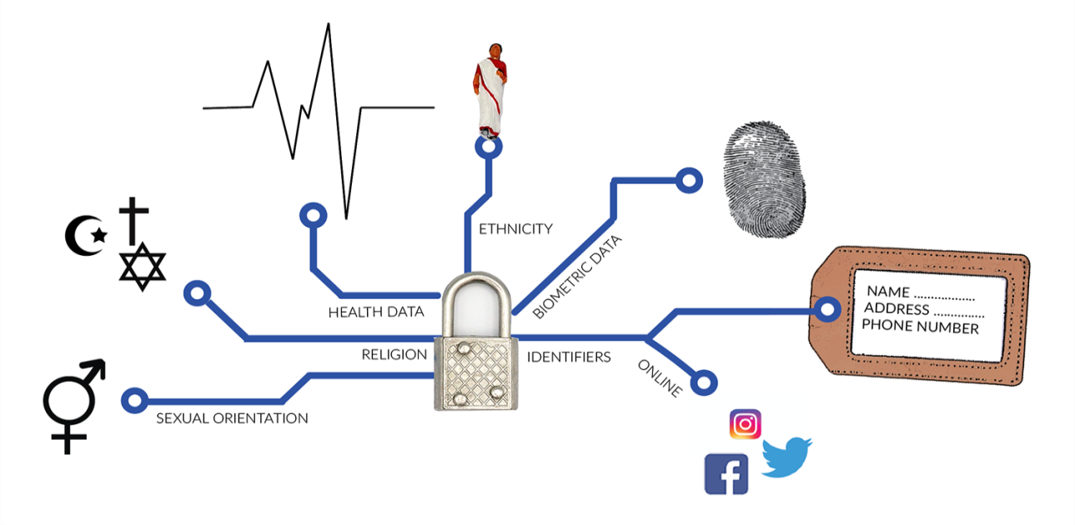
1.3 Податоци во општествените науки
Во областа на општествените науки, честопати се работи со податоци кои потекнуваат од човечки учесници, што значи дека се работи за сензитивни, лични податоци кои заслужуваат посебно внимание.
Доколку истражувачките податоците овозможуваат идентификација на одредена личност, тогаш истите се класифицираат како лични податоци. Во рамките на Општата европска регулатива за заштита на податоците (GDPR, Европската унија, 2016 година) личните податоци се дефинираат како сите информации во врска со идентификувано или препознатливо физичко лице познато како „субјект на податоци“.
-Расно и етничко потекло
-Политички убедувања
-Религиски или филозофски верувања
- Членство во синдикат
- Генетски податоци
- Биометриски податоци
- Податоци во врска со здравјето
- Податоци во врска со личниот сексуален живот или сексуалната ориентација на лицето
CESSDA Training Team (2017 - 2022). CESSDA Data Management Expert Guide. Bergen, Norway: CESSDA ERIC. Retrieved from https://dmeg.cessda.eu/

Slide 12
Тип на податоци | Квантитативни податоци | Квалитативни податоци
Општа дефиниција | Во квантитативно истражување, собраните информации се прикажани во нумеричка форма. Квантитативно истражување се користи за да се измерат однесувањето, ставовите или мислењата. Целта на квантитативните истражувања е често да се тестираат хипотези наведени на почетокот на истражувањето, да се формулираат факти и да се откријат обрасци. | Квалитативното истражување е првенствено експлоративно. Информациите кои ги собира не се во нумеричка форма. Целта на квалитативно истражување често е развивање (нови) идеи и подлабоко разбирање што не може да се постигне со нумерички оценки.
Предности на податоците | Податоците се изразени во броеви така што можат да се проценат со помош на статистички анализи. | Податоците се изразуваат на природен јазик, честопати во текстуален или визуелен приказ.
Методи за собирање на податоци | Квантитативни методи за прибирање податоци вклучуваат различни форми на истражувања - анкети преку Интернет, истражувања на хартија, мобилни истражувања и интервјуа лице в лице, телефонски интервјуа, пресретнувачи на веб-страници, експерименти и систематски набудувања. Во повеќето случаи, резултатите се генерализирани од поголема популација на примероци. | Квалитативните методи за собирање податоци вклучуваат фотографија, аудио записи, видео, неструктурирани интервјуа, полуструктурирани интервјуа, отворени прашалници, дневници, фокус групи (групни дискусии), индивидуални интервјуа и неструктурирани набљудувања. Големината на примерокот е обично помала од квантитативните примероци.
Пример за база на податоци | Опис: Студија за начините на миграција на Летните олимписки игри меѓу 1948 и 2012 година. Во базата на податоци се опфатени приближно 40,000 спортисти и содржи информации за земјата што ја претставувале, како и за нивната земја на раѓање (отворен пристап, на англиски јазик). Reference: Jansen, J. (Erasmus University Rotterdam) (2017): Foreign-born Olympic athletes 1948 - 2012. DANS. https://doi.org/10.17026/dans-2xf-pyqp | Опис: Интервју со преживеан од логорот за истребување во втората светска војна Собибор (отворен пристап, на англиски јазик). Reference: Leydesdorff (copyright on the interview), prof. dr. S. (Universiteit van Amsterdam - dep. of Arts, Religion and Culture); Huffener (project manager), M. (Stichting Sobibor) (2012): Project 'Long shadow of Sobibor' Survivors: Interview 01 Thomas Blatt. DANS. https://doi.org/10.17026/dans-x8h-fwjg
CESSDA Training Team (2017 - 2022). CESSDA Data Management Expert Guide. Bergen, Norway: CESSDA ERIC. Retrieved from https://dmeg.cessda.eu/

Slide 13
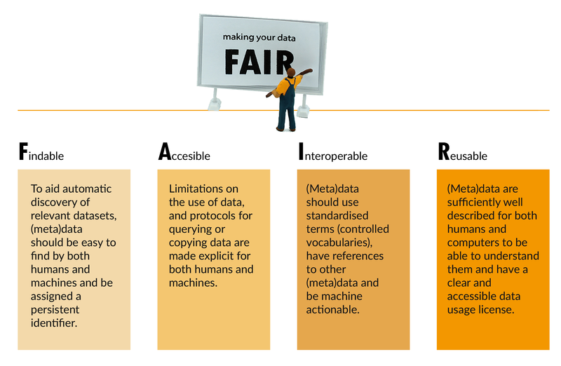
1.4 FAIR податоци
Еден од согледаните начини за постигнување на оптимална повторна употреба е податоците да се направат FAIR

Slide 14
15те принципи за 100% FAIR податоци
Чекори кон FAIR податоци
Перзистентен идентификатор (ПИД од PID persistent identifier) за предметот на податоците како целина –
Постојаните идентификатори (како DOI) спречуваат губење на врската/линкот.
Губењето на линкот е процес со кој хиперврските прекинуваат да се реферираат на оригиналниот извор низ времето, бидејќи тие се преместени или избришани. Без PID, предметот на податоци едноставно нема да може да се најде, а камоли да може повторно да се употреби на долг рок
- Доволен сет од метаподатоци
Доволен и стандардизиран збир/комплет на метаподатоци (што ги опишуваат податоците) ќе го зголемат пронаоѓањето, интероперабилноста и повторната употреба на истражувачките податоци. Квалитетот на описни информации во врска со податоците има големо влијание врз нивната повторна употреба.
Јасна лиценца
Истражувачите (и компјутерите) кои наоѓаат бази на податоци веднаш треба да знаат што им е дозволено да прават со нив. Да се наведат јасни права за повторна употреба е како да се има топло „Добредојдовте“ пред вратата на базата на податоци. Мотото е „отвореност доколку е можно, рестрикции ако е потребно“.
Доверлив репозиториум за податоци
кое ги има овие FAIR атрибути вградени во инфраструктурата за поднесување на податоци.
Интерес за FAIR е истражувачите да ги депонираат своите податоци заедно со целата документација потребна за нивно разбирање и повторна употреба во доверлива архива за податоци за истражување, што има експлицитна цел за зачувување на податоците и потребна експертиза за одржливо чување на податоците и задржување на нивната употребливост.
CESSDA Training Team (2017 - 2022). CESSDA Data Management Expert Guide. Bergen, Norway: CESSDA ERIC. Retrieved from https://dmeg.cessda.eu/

Slide 15
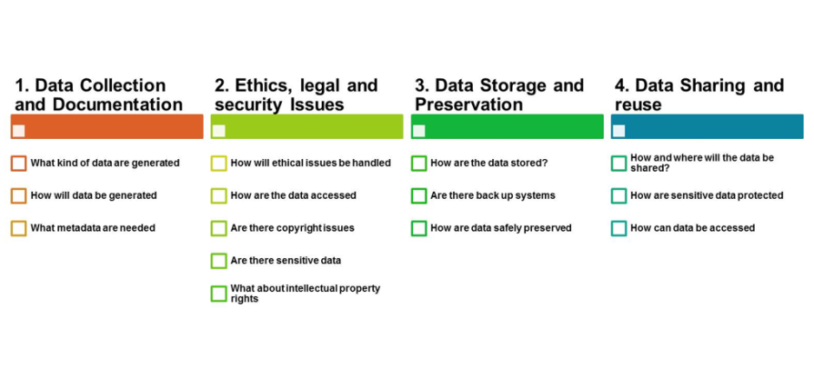
1.5 Европски диверзитет
Барања за управување со податоци во Европа
Постојат многу различни локални, национални и меѓународни шаблони/обрасци за ПУП и алатки што можат да се искористат за да се создаде ПУП за одреден истражувачки проект. Во оваа фаза најдобро е да се проверат обрасците или алатките кои што најдобро одговараат на одредената специфична ситуација.
Истражувачите можат да ги консултираат своите универзитети или оддели/институции дали имаат одреден префериран образец за изработка на ПУП. Или можеби финансиерот на истражувањето има специфични барања во врска со форматот на ПУП.
CESSDA Training Team (2017 - 2022). CESSDA Data Management Expert Guide. Bergen, Norway: CESSDA ERIC. Retrieved from https://dmeg.cessda.eu/

Slide 16
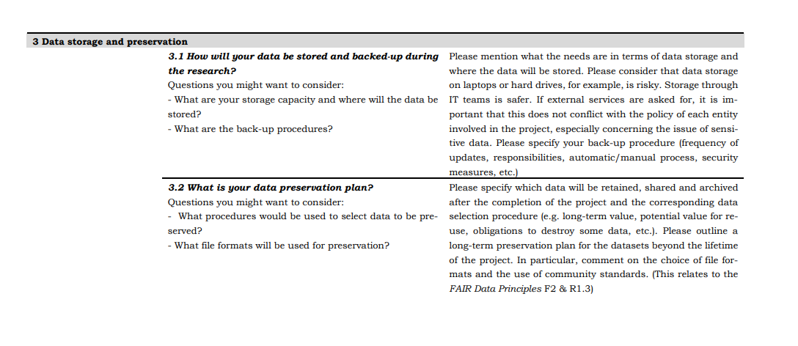
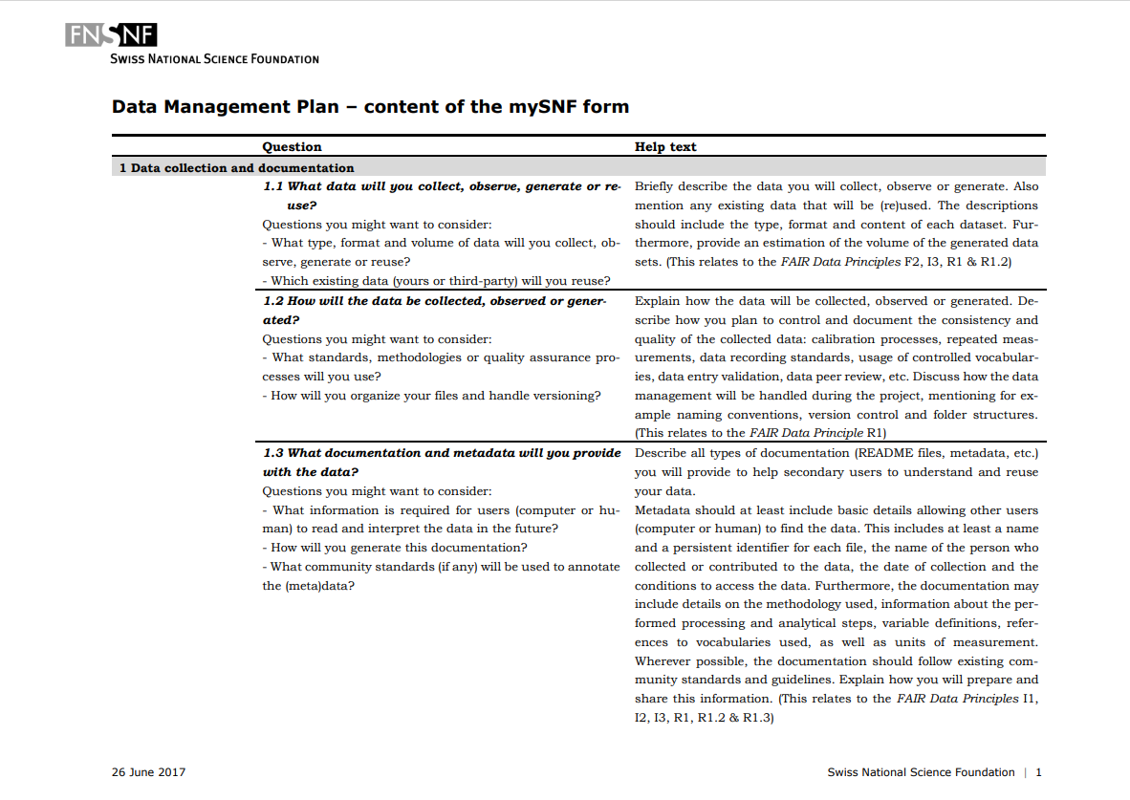
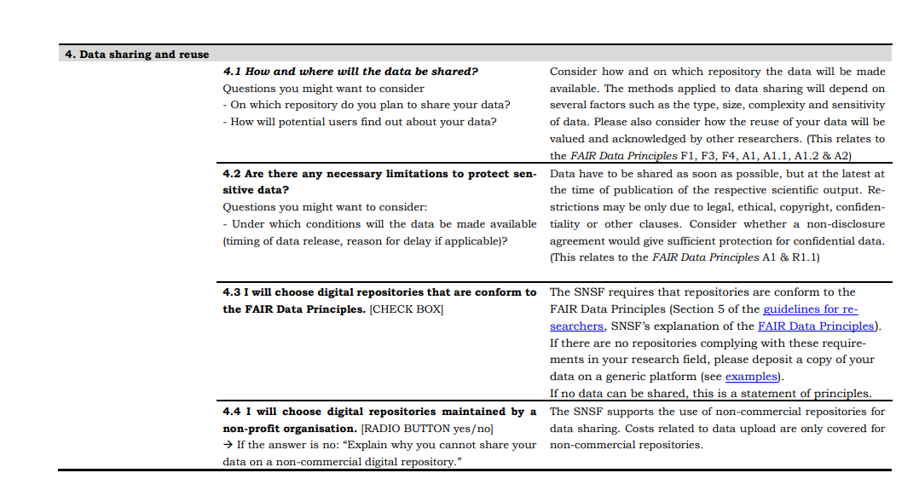
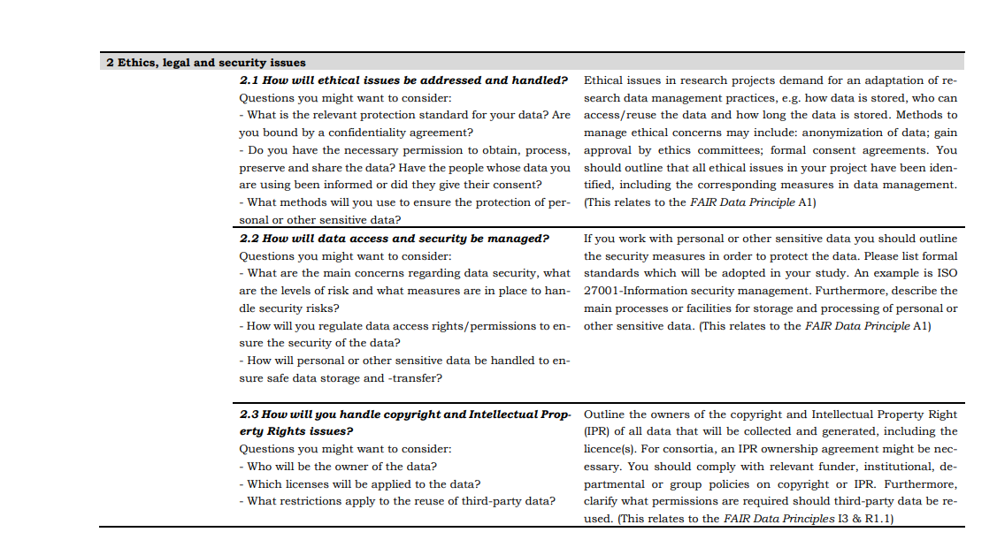
1.5 Европски диверзитет
CESSDA Training Team (2017 - 2022). CESSDA Data Management Expert Guide. Bergen, Norway: CESSDA ERIC. Retrieved from https://dmeg.cessda.eu/

Slide 17
Eлементи и соодветните прашања обично се вклучени во оваа првична фаза во конструирањето на ПМО.
Наслов на проектот:
Кој е насловот на проектот? Понудете краток опис
Датум и верзија на планот
- Кога е направена оваа верзија од ПУП?
- Како ги разликувате верзиите на ПУП?
Опис на проектот:
- Која е природата на проектот?
- Кое е истражувачкото прашање?
- Која е временската рамка на проектот?
Потекло на податоците:
- Каков вид на податоци ќе се користат за време на проектот?
- Доколку се користат веќе постоечки податоци: Кој е опсегот, обемот и форматот? Како се интегрирани различните извори на податоци?
- Ако собирате нови податоци, дели може да се појасни зошто тоа е потребно?
Главни истражувачи и соработници
Главни истражувачи
- Кои главни истражувачи се вклучени?
- Кои се нивните детали за контакт?
Истражувачи соработници (доколку се применети)
- Кои се нивните детали за контакт и нивните улоги во проектот?
Финансирање (ако е применето):
Доколку се додели финансирање, кој е референтниот број на доделеното финансирање?
Производител на податоци:
Која организација има административна одговорност за податоците?
Контакт со податоци за проектот:
Со кого може да се контактира во врска со проектот откако ќе заврши?
Сопственост на податоци:
- Која организација(и) ги поседува податоците?
- Ако се вклучени повеќе организации, која организација, со кои податоци располага?
Улоги
- Кој е одговорен за ажурирање на ПУП, и дали истиот се следи во извршувањето на должностите?
- Дали учесниците во проектот имаат специфични улоги?
- Која е временската рамка на проектот?
Трошоци
- Дали има трошоци што треба да се земат предвид, за купување на специфичен софтвер или хардвер?
- Дали има трошоци што треба да се земат предвид за чување и зачувување на базата?
- Дали се опфатени потенцијалните трошоци за (спремање на податоците за) архивирање?
1.6 Адаптирање на ПУП
CESSDA Training Team (2017 - 2022). CESSDA Data Management Expert Guide. Bergen, Norway: CESSDA ERIC. Retrieved from https://dmeg.cessda.eu/

Slide 18
II фаза: организирање и документирање
Елеонора Серафимовска (УКИМ-ИСППИ)
Вебинар: Управување со истражувачки податоци од општествените науки
26 октомври 2022
CESSDA Training Team (2017 - 2022). CESSDA Data Management Expert Guide. Bergen, Norway: CESSDA ERIC. Retrieved from https://dmeg.cessda.eu/

Slide 19

Организирање и документирање
Организирањето и документирањето на податоците е важен процес бидејќи начинот на кој се структурираат податоците овозможува
едноставно и брзо пристапување до нив,
овозможува полесно да се идентификуваат информациите кои ги содржат и
спречува да дојде до забуна или погрешно интерпретирање.
Начините на организација и документација на податоците и метаподатоците преку правилно креирање на датотеки со податоци (files),
именување на датотеките и
организирање и групирање на податоците во соодветни структури на папки (folders).
CESSDA Training Team (2017 - 2022). CESSDA Data Management Expert Guide. Bergen, Norway: CESSDA ERIC. Retrieved from https://dmeg.cessda.eu/

Slide 20
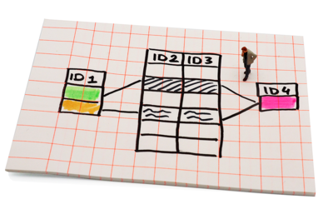
2.1 Дизајнирање на структурата на датотека со податоци (data file structure)
Избор на структура на датотека
При изборот на структурата на датотеката три елементи се важни и треба да бидат разгледани.
каков опфат има дадената истражувачката студија во однос на потребните податоци што треба да се прибават, бидејќи одредена истражувачка студија може да се состои од повеќе различни датотеки кои вообичаено се различно поврзани меѓу себе, а тоа ќе влијае на изборот на форматот на секоја датотека.
внатрешната структура на датотеката може да биде различна и е определена од начинот на форматирање на содржината на датотеката (на пр. видови на променливи /варијабли, оригинално на англиски- variables/ и нивно организирање во датотеката). Структурата на датотеката често дава информации и за односите меѓу различните елементи и делови од содржината на податоците.
во датотеката се содржани важни информации кои потоа се користат во креирањето на документот за метаподатоци на истражувачката студија (на пр. форматирањето на: имињата на променливите (variable name), ознаките (од англиски variable label) за променливите и ознаките за вредностите на променливата, разновидните забелешки или содржината на одредени пропратни, дополнителни променливи/варијабли). Конечно, за да се креира јасна, прецизна и точна документација на податоците, големо влијание има правилното структурирање на истражувачките податоци.
CESSDA Training Team (2017 - 2022). CESSDA Data Management Expert Guide. Bergen, Norway: CESSDA ERIC. Retrieved from https://dmeg.cessda.eu/

Slide 21

Дизајнирање на структурата на датотеки со квалитативни податоци
Квалитативните датотеки можат да содржат различни истражувачки материјали
:
Текстови - транскрипции од интервјуа или сесии на фокус групи;
различни форми на пишани текстови како што се весници, списанија, дневници и сл.;
фотографии;
аудио фајлови (снимени говори);
видео фајлови.
Карактеристично за квалитативните податоци е тоа што тие не се прикажуваат во форма на променливи, бројки, матрици на податоци и др. форми на квантификација.
Најсоодветно е секоја индивидуална колекција на податоци да биде структурирана во одделен индивидуална датотетка на пр. за секое поединечно интервју, или една фотографија или еден аудио запис да се креира посебна датотетка.
Поединечните датотеки можат да се групираат во папки со слични датотеки.
CESSDA Training Team (2017 - 2022). CESSDA Data Management Expert Guide. Bergen, Norway: CESSDA ERIC. Retrieved from https://dmeg.cessda.eu/

Slide 22

Дизајнирање на квантитативните датотеки на податоци
Квантитативни податоци = податоците добиени од анкети
Три видови на вообичаени структури на датотеки во квантитативните општествени исражувања:
рамна (flat) или правоаголна,
хиерархиска и
релациска
CESSDA Training Team (2017 - 2022). CESSDA Data Management Expert Guide. Bergen, Norway: CESSDA ERIC. Retrieved from https://dmeg.cessda.eu/

Slide 23
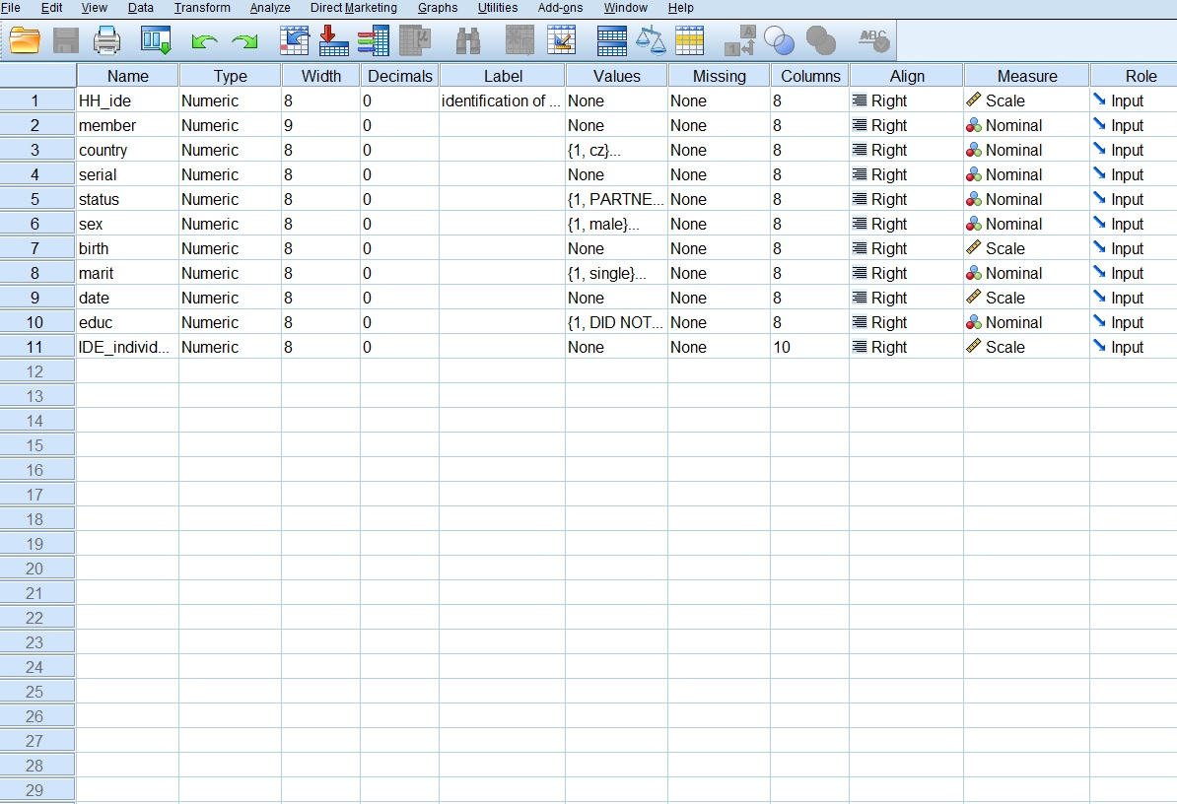
Правоаголна датотека (flat file)
Опис | Типови дадотеки
Рамните (правоаголни) датотеки со податоци се организираат во долги редови, променлива по променлива. Еден ред е посветен на еден испитаник/ субјект на набљудување и/или анализа. Идентификацискиот број (ID) обично доаѓа на прво место. Ако променливите се организираат колона по колона, тогаш се добива правоаголна матрица. | SPSS и STATA и слични софтвери и често се користат за анализа на правоаголните датотеки. Тука структурата се состои од една правоаголна матрица со податоци, придружени со варијабли (variable) и нивните називи(variable label). Во овој случај, секој запис (испитаник/субјект на анализа) вклучува иста количина на информации и има иста должина како и сите други записи во датотеката со податоци. Ако варијаблата не е применлива за одредено набљудување, таа е исполнета со празни места или вредности што недостасуваат (missing values).
CESSDA Training Team (2017 - 2022). CESSDA Data Management Expert Guide. Bergen, Norway: CESSDA ERIC. Retrieved from https://dmeg.cessda.eu/

Slide 24
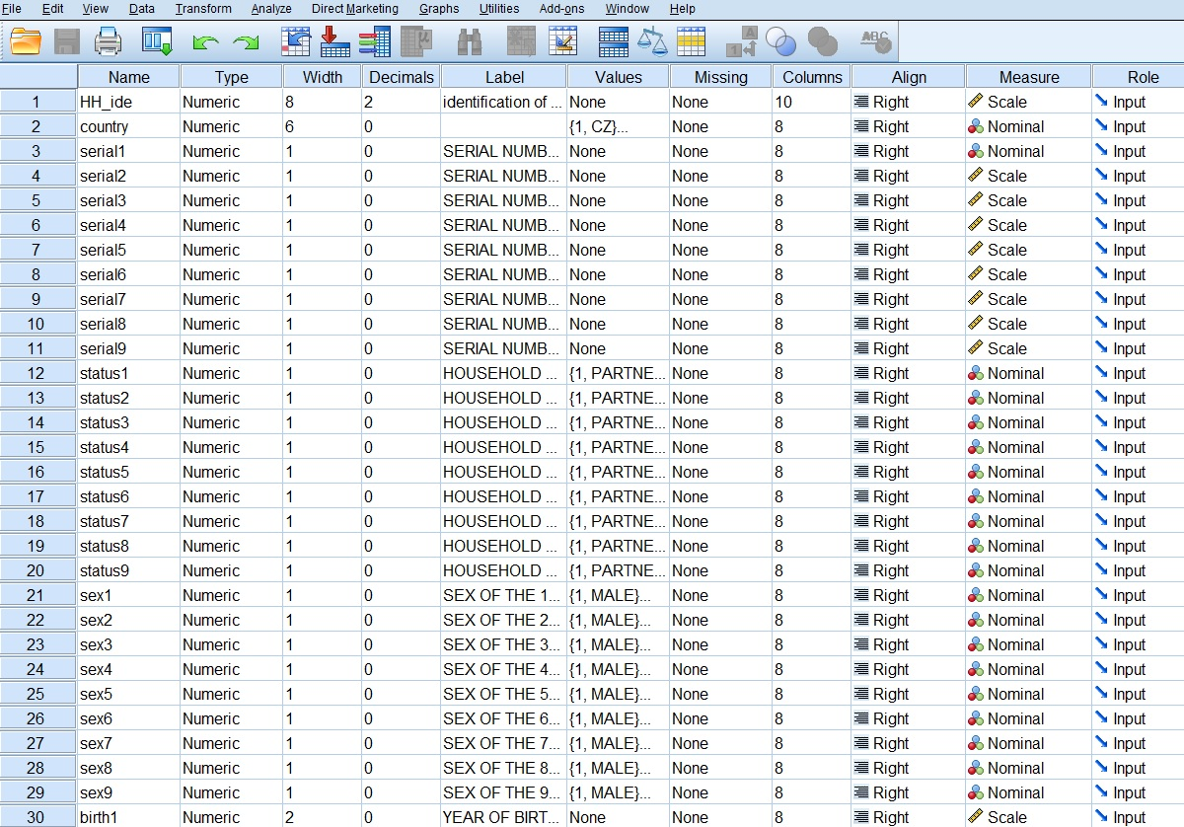
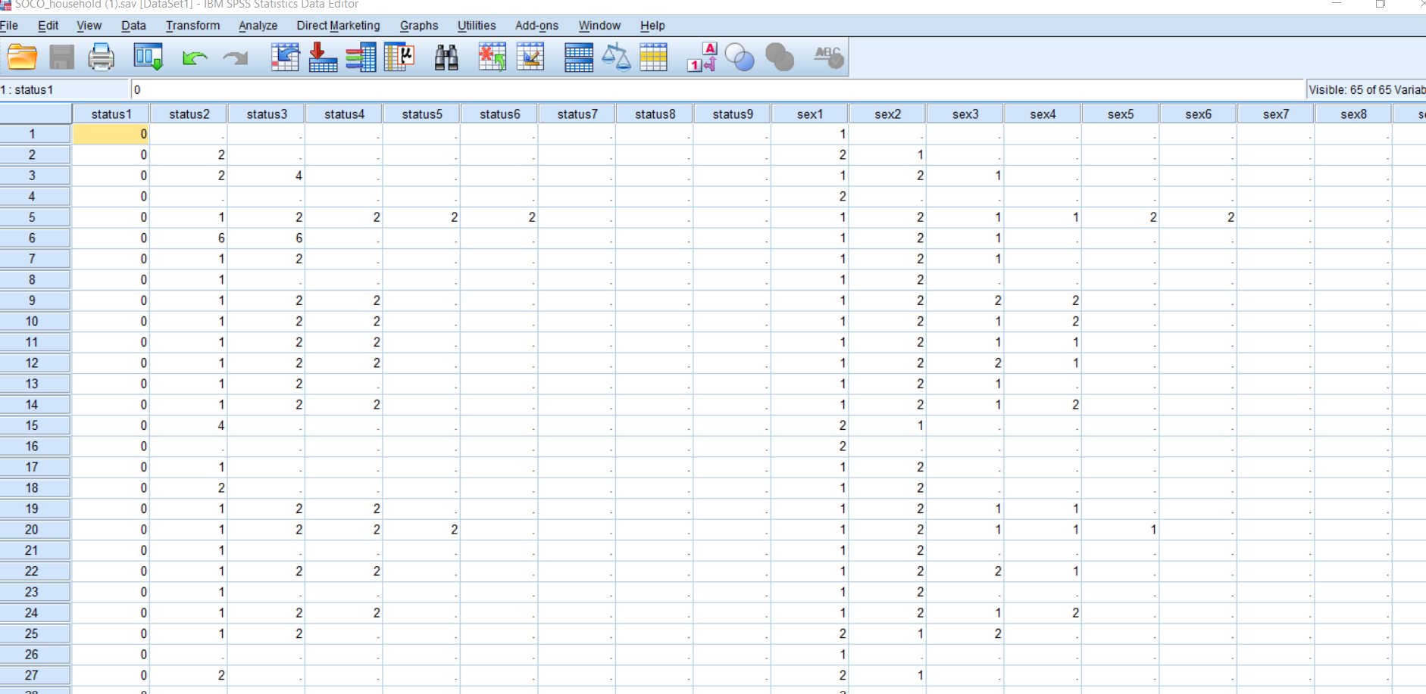
Хиерархиска датотека
Опис | Типови датотеки
Хиерархиските датотеки се состојат од записи со повисок ред и понизок ред, кои се распоредени во хиерархиска структура, т.е. неколку единици со понизок ред може да бидат поврзани со една единица со повисок ред и се содржани во истата датотека со податоци. | Ако во одредена база на податоци има различни нивоа на единици, датотеката со рамни податоци може да биде непрактична затоа што може да вклучува голем број празни места и да постави големи побарувања во однос на големината на датотеката. Покрај тоа, може да ја намали оперативноста и јасноста во однос на диференцијацијата на видовите единици на анализа. Апликации за бази на податоци како на пр. датабазата, MS Access или SQL, овозможуваат структурирање на истражувачките податоци по хиерархиски редослед.
Релациска база на податоци
Опис | Типови датотеки
Релациската база на податоци е систем на неколку матрици на податоци и дефинирани асоцијации помеѓу нив. | Различни други апликации за бази на податоци, на пример, бази на податоци Д-база, MS Access или SQL, овозможуваат структуирање на истражувачките податоци по хиерархиски редослед. Истражувачите можат да ги поделат истражувачките податоци во неколку меѓусебно поврзани рамни датотеки, т.е. да ги структурираат податоците во релациска база на податоци и да ја задржат можноста за користење статистички софтвер споменат погоре.
CESSDA Training Team (2017 - 2022). CESSDA Data Management Expert Guide. Bergen, Norway: CESSDA ERIC. Retrieved from https://dmeg.cessda.eu/

Slide 25
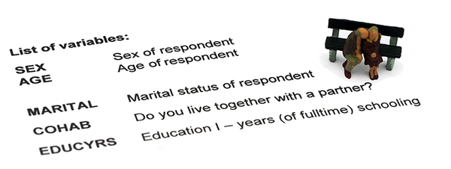
2.1.1 Организација на променливите
Позицијата на променливите во датотеката со податоци,
нивните имиња и ознаки (label) треба да го одразуваат следново:
- Поврзаност помеѓу варијаблите
На пример:
сет на варијабли поврзани со истиот феномен (тие треба да бидат поставени заедно во базата на податоци, на пр. возраста на сите деца во едно домаќинство);
оригинални или изведени варијабли (изведените варијабли се создаваат од други варијабли, на пр. Возраста по години е повторно кодирани во пошироки категории)
- Врски до елементи на студијата и изворите на податоците
На пример, различни инструменти за мерење, различни делови на прашалникот, различни бази на податоци за извори, различни методи на набљудување итн.
Типови променливи
На пример, променливи за идентификација и други дополнителни променливи со различни специфични улоги, социо-демографски индикатори, генерирани променливи добиени со трансформација на оригинални информации, итн.
Имињата и ознаките на променливите придонесуваат за структурирање на датотеката со податоци, овозможувајќи интегрирање на дел од документацијата во датотеката со податоци и помагајќи им на истражувачите да се ориентираат во структурата на збирките на податоци.
Имињата на променливите треба да бидат кратки и треба да ги почитуваат вообичаените барања на стандарден софтвер, затоа што тие се користат како повикувачки кодови во работењето со одреден софтвер.
CESSDA Training Team (2017 - 2022). CESSDA Data Management Expert Guide. Bergen, Norway: CESSDA ERIC. Retrieved from https://dmeg.cessda.eu/

Slide 26
Именување на променливите
Базични правила за именување на променливите
⁞ Започнување со буква
Не треба да се започнува со број, прашалници или извичник или посебни карактери како што се #, &, $, @ (тие често се резервирани за специфични цели во софтверските апликации);
⁞ Имињата на променливите не можат да содржат празни места
⁞ Имињата на променливите исто така се користат како повикувачки кодови во софтверот. Поради оваа причина, променливите треба да бидат кратки и да ги почитуваат вообичаените барања на стандарден софтвер. Стандардот е да не се прават имиња на променливи подолги од осум карактери;
⁞ Да не се користат дијакритики (ознаки над или под буква) или национални специфични карактери;
Постојат три основни пристапи за именување променливи:
⁞ Користење на нумерички кодови што ја отсликуваат позицијата на променливита/варијаблата во системот (на пр. V001, V002, V003...);
⁞ Користење на кодови кои се однесуваат на инструментот за истражување (на пр. Број на прашања во прашалник: Q1a, Q1b, Q2, Q3a...);
⁞ Користење на менемонични имиња кои се однесуваат на содржината на променливите (на пр. BIRTH за годината на раѓање, AGE за возраста на испитаникот итн.) Зборот мнемонички значи „мемориска помош“.
CESSDA Training Team (2017 - 2022). CESSDA Data Management Expert Guide. Bergen, Norway: CESSDA ERIC. Retrieved from https://dmeg.cessda.eu/

Slide 27
Ознаки (label) на променливите
Овозможуваат краток опис на името на променливата.
Можат да бидат подолги од препорачаните осум карактери за имињата на променливата
Да се најде соодветен компромис помеѓу јасноста и големината на ознаката.
Треба да се има на ум:
-дека многу резултати од анализите се дадени во табели. Така, претерано долгите ознаки можат да резултираат во големи и непрактични табели.
-големината на ознаките може исто така да ја комплицира конверзијата на форматот.
-во некои резултати од анализите или по конверзијата на форматот, ќе се чува само дел од долгата ознака. Губењето на остатокот од ознаката на варијаблата може да ја направи истата неразбирлива.
Можат да вклучуваат кратка или целосна верзија на прашањето или код за прашањето во прашалникот ако имињата на променливите не се градат околу нив.
Пример:
⁞ Ознаката на променливата е прилагодена од бројот и формулацијата на прашањето од прашалникот:
„Б10 - колку години имате?“;
⁞ Дескриптивна ознака: „Возраст на испитаникот“;
⁞ Шематски: „Испитаник: Возраст“.
Најпосакуваниот јазик за именување на променливата е е англискиот.
CESSDA Training Team (2017 - 2022). CESSDA Data Management Expert Guide. Bergen, Norway: CESSDA ERIC. Retrieved from https://dmeg.cessda.eu/

Slide 28
Ознаки за вредностите на променливите (Labels for variable values)
Променливите можат да имаат две или повеќе вредности
Понекогаш мора да се додели ознака на вредностите на променливите.
Не треба да се доделуваат ознаки на вредностите на континуирани променливи, како што се возраста (во години), висината (во метри) или тежината (во килограми), бидејќи нивните единици се општо познати.
На сите други променливи мора да се додадат.
Ова е разликата помеѓу номиналните и ординалните променливи. Номиналната променлива, како полот има две вредности, вообичаено претставени со 0 и 1 во податоците. Треба да се наведат ознаките „машки“/„женски“ на овие две вредности, така што сите истражувачи кои би можеле да ги користат податоците, би знаеле која вредност претставува кој пол. Истото важи и за редовните скали, на пример, скалата на согласување-несогласување со вредностите 1, 2, 3, 4 и 5, каде 1 претставува „целосно не се согласувам“ и 5 „целосно се согласувам“. Овие вредности мора да бидат означени за сите истражувачи и корисници на истражувањето да знаат каков степен на согласување/несогалсување претставуваат броевите.
CESSDA Training Team (2017 - 2022). CESSDA Data Management Expert Guide. Bergen, Norway: CESSDA ERIC. Retrieved from https://dmeg.cessda.eu/

Slide 29
Два различни примери за именување на променливи
Едноставни имиња на променливи
Првиот тематски дел од датотеката содржи едноставни имиња на варијабилните (нумерички кодови). Информациите за бројот на прашањата во заедничкиот меѓународен прашалник се вклучени во ознаките на променливите. Тоа обезбедува подобра ориентација за корисниците во датотеката со податоци. Бројките на прашања се проследени со буквално прашање, понекогаш скратено соодветно, за да останат разбирливи и да го следат правилото за кратко зачувување на ознаката на променливата.
Мнемонички имиња на променливите
Вториот дел содржи позадински променливи и користи менемонични имиња на променливите кои се однесуваат на нивната содржина. Позадинските променливи/варијабли не се директно поврзани со формулацијата на прашања во меѓународниот прашалник, туку се создадени од национални верзии на податоци. Нивните имиња се однесуваат на нивната содржина и истовремено на врските помеѓу нив (на пр., DEGREE = варијаблата за образование се претвора во меѓународно споредлива форма, XX_DEGR = варијабла за образование користејќи оригинални кодови специфични за една земја). Покрај тоа, множеството на мнемонички имиња на позадински променливи е стандардизирано во различни истражувања за ISSP, што овозможува полесно спојување на датотеките со податоци ISSP во текот на времето и изградбата на бази на податоци во временски серии.
Име на пронелива | Ознака на променлива
ISSP 2009 тематски модул варијабли
V73 | Q24a Опишете се: Јас работам напорно за да ги завршам моите дневни задачи
V74 | Q24b Опишете се: Го постигнувам најдобро од моите способности
V75 | Q24c Опишете се: Јас работам напорно за да ги одржувам своите перформанси на задачите
V76 | Q25a Опишете се како 14,15,16 годишни: Многу се трудев да одам секој ден во школо
V77 | Q25b Опишете се како 14,15,16 годишни: Го постигнував најдоброто од моите способности
ISSP позадински променливи
SEX | R: Пол
AGE | R: Возраст
MARITAL | R: Брачна состојба
COHAB | R: Стабилен животен партнер
EDUCYRS | R: Образование I: години на школување
DEGREE | R: Образование II: Највисоко ниво на образование
AR_DEGR | Образование специфично за земјата, Аргентина
AT_DEGR | Образование специфично за земјата, Австрија
AU_DEGR | Образование специфично за земјата, Австралија
BE_DEGR | Образование специфично за земјата, Белгија

Slide 30

2.3 Именување датотека и структура на папка (File naming and folder structure)
Управувањето со податоците на ефикасен и ефективен начин подразбира дека податоците треба да бидат добро организирани и документирани. Тоа подразбира дека е потребно да се направи точно и конзистентно именување на сите датотеки и понатамошно нивно правилно структурирање во една целина, поточно во соодветно именувана папка.
Стратегија на именување на датотека
Во утврдувањето на стратегијата за именување на датотеките треба да се земат предвид два важни елементи, а тоа се:
1.Името на датотеката се смета за главен идентификатор на истата
Правилното именување на датотеката овозможува полесно да се идентификува содржината, статусот и верзијата на таа датотека и помага во класификацијата и сортирањето на датотеките. Името на датотеката е посебно значајно во истражувањата каде соработуваат повеќе истражувачи или повеќе различни институции од причина што преку името на датотеката можат да се следат промените или уредувањето на истата.
2.Именувањето на датотеката треба да има конзистентност во подолг временски период и меѓу различните учесници инволвирани во истражувањето и собирањето на податоците
Именувањето на датотеките пожелно е да се практикува на систематски и конзистентен начин на сите произведени датотеки, а истово важи подеднакво и за квантитативните и за квалитативните истражувања. Ова е особено важно и претставува добра практика кога на едно истражување работат група на истражувачи.
CESSDA Training Team (2017 - 2022). CESSDA Data Management Expert Guide. Bergen, Norway: CESSDA ERIC. Retrieved from https://dmeg.cessda.eu/

Slide 31
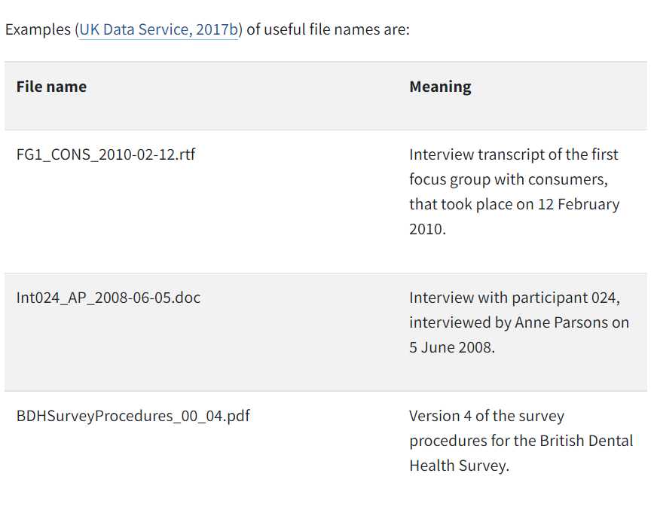
Елементи кои треба да земат предвид кога се именува датотека:
=Број на верзија;
=Дата на креирање на датотеката (форматот би бил: година_месец_ден);
=Име на креаторот;
=Опис на содржината;
=Име на истражувачки тим или одделение, а кои се поврзани со податоците;
=Датум на објавување;
=Датум на проект.
Најдобри практики за именување фајлови според Арховот на податоци на Обединетото Кралство:
Да се креира кратко име кое носи значење и упатува на содржината на датотеката;
Да се користи име на датотека кој ќе овозможи класифицирање на истата во соодветна папка;
Да не се користат празни места, точки или специјални карактери (како на пр. & или ? или !);
Да се користат цртичка (-) или долна црта (_) за раздвојување на деловите во името на фајлот;
Да се избегнува долго именување на датотеката;
Во името на датотеката, на крај да се остави слободно за место за три букви за екстензија на името заради додавање на специфичните кодови на форматот на датотеката (на пр. .doc; .xls; .mov; .tif);
Да се додаде верзијата на името на датотеката каде е потребно.
.
CESSDA Training Team (2017 - 2022). CESSDA Data Management Expert Guide. Bergen, Norway: CESSDA ERIC. Retrieved from https://dmeg.cessda.eu/

Slide 32
Именување на датотеки со квалитативни податоци
При именувањето на датотеките што содржат квалитативни податоци постојат неколку важни аспекти (според Finnish Social Science Data Archive, 2016), а тоа се следниве:
Во ситуација кога има голем број датотеки кои се од различен вид, правилно е да се создаде еден посебен документ во којшто би се опишале конвенциите т.е. договорени или прифатени начини за именување на датотеките коишто се користат во истражувањето.
Името на датотеката треба да ги содржи основните информации за секоја ставка. Тоа се: индивидуално интервју, фокус група, фотографии и сл. Но, секако, основните и позадинските информации треба да бидат прикажани во посебен документ.
Конзистентност во именувањето на датотеките
Доследноста во именувањето на датотеките е од корист поради тоа што овозможува полесно идентификување на сите датотеки што се однесуваат на одреден случај (настан) (на пр. едно интервју или една фокус група). Освен тоа, името на датотеката би помогнало лесно да се поврзат сите датотеки што се однесуваат на одреден случај (настан) (на пр. аудио снимки, нивната транскрипција и фотографии кои се прибавено од интервјуираното лице).
Како добра практика се препорачува на почетокот на името на секоја датотека којашто е поврзана со ист случај (настан), т.е. во првиот дел на именувањето на датотеката, да се наведе „идентификувач на случајот (настанот)“. Во продолжение на името на датотеката треба да се содржи спецификата на датотеката, како на пр. дали е видео запис, аудио запис, транскрипција или фотографија.
Македонска верзија:
20190524_интервју1_аудио.wav
20190524_интервју1_транс.rtf
20190524_интервју1_фото.jpg
Англиска верзија:
(20190524_interview1_audio.wav)
(20190524_interview1_trans.rtf)
(20190524_interview1_image.jpg)
CESSDA Training Team (2017 - 2022). CESSDA Data Management Expert Guide. Bergen, Norway: CESSDA ERIC. Retrieved from https://dmeg.cessda.eu/

Slide 33
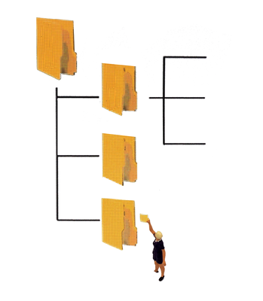
Структура на папка
Организацијата и распоредувањето на датотеките во папки подразбира правилно структурирање на датотеките во соодветна папка.
Целта на структурирањето на папката е да се овозможи полесно наоѓање на датотеките и нивните верзии (доколку има повеќе верзии на една датотека), а посебно е корисно кога постои соработка меѓу повеќе истражувачи на еден истражувачки проект.
Начинот на кој се организираат датотеките е условен од планирањето и организацијата на самиот истражувачки проект или студија. Важно е да се внимава сите релевантни материјали поврзани со одредени податоци да бидат внесени во папки со податоци, вклучително и сите детални информации за начинот на собирање на податоците и процедурите за нивна обработка.
Структурирњето на датотеките се базира на хиерархискиот начин на организација на документацијата и податоците. При тоа, во зависност од потребите, може да се одбере повисока хоерархиска структура или пак порамна структура.
Во случај кога постојат неколку независни збирки на податоци, корисно е да се создадат посебни (одделни) папки на податоци за секоја збирка.
CESSDA Training Team (2017 - 2022). CESSDA Data Management Expert Guide. Bergen, Norway: CESSDA ERIC. Retrieved from https://dmeg.cessda.eu/

Slide 34
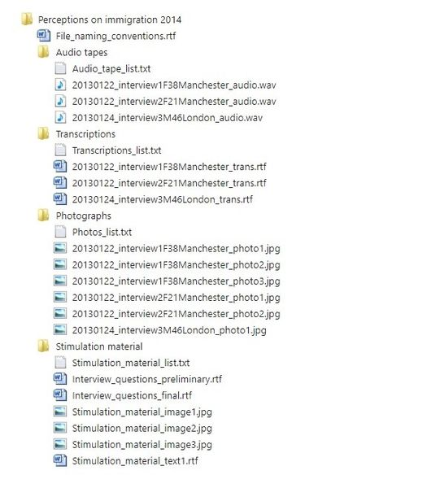
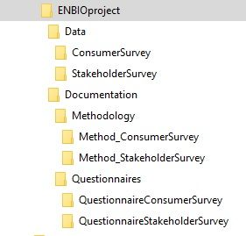
Пример за структура на папка со податоци од анкетирање
За оваа анкета, датотеките со податоци и документација се чуваат во посебни папки. Датотеките со податоци дополнително се организираат според типот на податоци, а потоа според истражувачката активност.
Документарните досиеа се организираат и според видот на документацијата и истражувачката дејност. Тоа помага да се ограничи нивото на папки на три или четири и да нема повеќе од десет ставки на секоја листа.
Структура на папка со квалитативни податоци
Содржината на папката која се однесува на квалитативни податоци може да се состои од повеќе разновидни податоци, како што се аудуизаписи од интервјуа, трнскрипти од интервјуа, стумулациски материјали кои се покажуваат на интервјуираниот или пак фотографии. Во ваков сличај, датотеките се материјали или документи кои се поврзани за еден случај (настан), на пр. спроведено интервју. Во примерот даден подолу, станува збор за интервјуа спроведени 22 и 24 јануари, 2013 година. Понатамошниот дел од името на датотеката ги прикажува спецификите на датотеката.
CESSDA Training Team (2017 - 2022). CESSDA Data Management Expert Guide. Bergen, Norway: CESSDA ERIC. Retrieved from https://dmeg.cessda.eu/

Slide 35
2.4 Документација и метаподатоци
Како да се започне?
Започнете рано!
Не ја оставајте документацијата за самиот крај на вашиот проект.
Запомнете да вклучите постапки за документација во планирањето за управување со податоци.
Размислете за информациите што се потребни за да ги разберете податоците. Што ќе им треба на другите истражувачи и повторни корисници за да ги разберат вашите податоци?
Создадете посебна датотека за документација за податоците што ги вклучуваат основните информации за истите.
Запомнете да ги организирате датотеките, за да постои врска помеѓу датотеката за документација и комплетите податоци.
Планирајте каде да ги складирате податоците по завршувањето на проектот. Складиштето веројатно следи специфичен стандард за метаподатоци што можете да го усвоите.
Документирајте постојано во текот на целиот проект. Документацијата за податоци дава контекстуални информации за вашата база на податоци. Ги специфицира општите цели и целите на оригиналниот проект и го открива појаснувачкиот материјал, вклучувајќи извор на податоци, методологија и процес на прибирање податоци, структура на податоци и технички информации.
Совет! Користете го англискиот јазик при документирањето.
CESSDA Training Team (2017 - 2022). CESSDA Data Management Expert Guide. Bergen, Norway: CESSDA ERIC. Retrieved from https://dmeg.cessda.eu/

Slide 36
2.4 Документацијата на ниво на проект ги објаснува целите на студијата, какви се истражувачките прашања / хипотези, кои методологии се користени, какви инструменти и мерки се користени итн.
Прашањата на кои треба да одговори вашата проектна документација се следниве:
-----------------------------------------------------------------------------------------------------------------------------
1.За кои цели се колектирани податоците:
- Наслов на проектот;
- Поднаслов;
- Автор/и, креатор/и, на базата на податоци;
- Други соработници и нивните улоги (личност, истражувачка група или организација што учествувале во студијата и нивните улоги);
- Институцијата на автор/ите, креатор/ите;
- Финансиери;
- Броеви на грантови;
- Референци за поврзани проекти;
- Публикации од податоците.
2.Што содржи базата на податоци?
Опис на содржината на базата на податоци:
- Вид на податоци (интервјуа, слики, прашалници, итн.);
- Големина на датотеката (во бајти), формат на датотека со датотеки на податоци, и врски помеѓу датотеките;
- Опис на датотеката со податоци: верзија и издание, структура на базата на податоци, асоцијации, врски помеѓу датотеки, надворешни врски, формати, компатибилност.
CESSDA Training Team (2017 - 2022). CESSDA Data Management Expert Guide. Bergen, Norway: CESSDA ERIC. Retrieved from https://dmeg.cessda.eu/

Slide 37
3.Како се собрани податоците?
Методологијата и техниката што се користи при прибирање и креирање на податоците; Опис на сите извори од кои потекнуваат податоците (Што е предмет на проучување? На пример, периодични списанија, пакети со податоци создадени од други?), Заедно со објаснување за тоа како и зошто стигнал до сегашното место (провинција); Методи и начини на прибирање на податоци, на пример: Инструменти, хардвер и софтвер што се користат за прибирање на податоците; Методи за дигитализација или транскрипција; Протоколи за прибирање податоци; Дизајн и процедура на земање мостри; Целна популација, единици за набудување.
4.Кој ги собира податоците и кога?
Собирачите на податоци; Дата на собирање; Географска покриеност на податоците (на пр. Нација).
5.Како беа обработени податоците?
Опишете го вашиот проток на работа и специфичните алатки, инструменти, процедури, хардвер / софтвер или протоколи што можеби сте ги користеле за обработка на податоците, како што се: Уредување и прочистување на податоците, Кодирање и класификација на податоците
6.Кои можни манипулации се направени со податоците?
Опишете дали и како биле манипулирани или модифицирани податоците: Измени на податоци со текот на времето од првичното создавање и идентификувањето на различните верзии на базата на податоци; Други можни промени направени во податоците; Анонимизација; За временски серии или лонгитудинални истражувања: направени промени во методологијата, варијабилна содржина, текст со прашања, варијабилно означување, мерења или земање мостри.
7.Кои беа процедурите за обезбедување квалитет?
Опишете како е обезбеден квалитетот на податоците: Проверка на опремата и грешки во транскрипцијата; Контрола на квалитетот на материјалите; Проверка на интегритетот на податоците; Процедури за калибрација, Резолуција за фаќање на податоци и повторувања; Други постапки поврзани со квалитетот на податоците, како што се пондерирање, калибрација, причини за исчезнати вредности, проверки и корекции на транскрипциите, трансформации.
8.Како може да се пристапи до податоците?
Опишете ги условите за користење и пристапот на податоците: Каде може да се најдат податоците (во кое складиште за податоци); Постојани идентификатори; Услови за пристап како што е ембарго; Делови од податоците кои се ограничени или заштитени; Лиценца; Доверливост на податоците; Прашања околу авторски права и сопственост;Информации за цитација

Slide 38

Документација на ниво на податоци
Документацијата на ниво на податоци или на ниво на објекти обезбедува информации на ниво на индивидуални предмети, како што се слики или записници за интервју или променливи во базата на податоци. Можете да вметнете информации и за нивото на податоци. На пример, во интервјуа, најдобро е да се запишат контекстуалните и описните информации за секое интервју на почетокот на секоја датотека. И за квантитативните податоци променливите и имињата на вредностите на променливите можат да бидат вградени во самата датотека со податоци.
Документација на ниво на податоци, за квантитативни податоци
За квантитативен документ на податоци, се потребни следниве информации:
- Информации за датотеката со податоци
Тип на податоци, тип на датотека и формат, големина, скрипти за обработка на податоци.
- Информации за променливите во датотеката
Имињата, ознаките и описите на променливите, нивните вредности, описот на изведените променливи или, доколку е применливо, фреквенциите, основните непредвидени состојби итн. Треба да биде достапен и точниот оригинален формулар на прашањето. Ознаките на варијаблите треба:
Да бидат кратки, максимум 80 карактери;
Да се наведе единицата за мерење, кога е применлива;
Референцирање на бројот на прашања од анкетата или прашалникот, кога е применливо.
Пример за променлива и ознака на променлива :
променлива (variable): 'Q11eximp':
Ознака на променливата (variable Label) : „Q11 Колку е вежбањето важно за тебе?“
Ознаки на вредностите на променливата (Value label): 1. Сосема неважно, 2. Неважно, 3. Неутрално, 4. Важно, 5. Многу важно
CESSDA Training Team (2017 - 2022). CESSDA Data Management Expert Guide. Bergen, Norway: CESSDA ERIC. Retrieved from https://dmeg.cessda.eu/

Slide 39
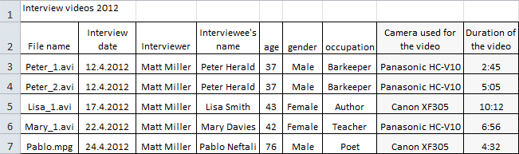
Документација за квалитативни податоци на ниво на податоци
За креирање на документ со квалитативни податоци, потребно е да се наведат следниве информации:
Датотека со текстуални податоци (на пример, интервју)
Клучни информации за учесниците, како што се возраст, пол, занимање, локација, релевантни контекстуални информации;
За квалитативни збирки на податоци (на пример, збирки на слики или интервјуа) може да се направи список со податоци што даваат информации што овозможуваат идентификување и лоцирање на релевантни ставки во збирката на податоци. Списокот би содржел клучни биографски карактеристики и тематски карактеристики на учесниците, како што се возраст, пол, занимање или локација, и одредени детали што се идентификатори за ставките на податоците;
Списокот на збирките на слики, треба да ги создржи главните караткеристики за секоја ставка, во овој случај тоа е фотографија;
Листата се креира според почетниот список со интервјуа, белешки од терен или други материјали обезбедени од депонентот на податоците.
Почетен структурен елемент на датотека од транскрипт
Датум на интервју: 08.02.2013 година [= 8 февруари 2013]
Интервјуер: Мет Милер
Псевдоним на интервјуираниот: Иан (не е вистинското име на интервјуираниот)
Занимање на интервјуираниот: новинар
Возраст на интервјуираниот: 32
Пол на интервјуираниот: машко
CESSDA Training Team (2017 - 2022). CESSDA Data Management Expert Guide. Bergen, Norway: CESSDA ERIC. Retrieved from https://dmeg.cessda.eu/

Slide 40
Обработка на истражувачките податоци
Јован Близнаковски / МК АИПОН, ИСППИ-УКИМ
Вебинар: Управување со истражувачки податоци од општествените науки
26 октомври 2022
DOI: 10.5281/zenodo.7250138
Licence: CC-BY 4.0

Slide 41
Вовед
Под обработка на истражувачките податоци подразбираме активности на подготвување на податоците за анализа и споделување.
Во текот на истражувачкиот проект, податоците можат да се манипулираат повеќе пати и важно е да се внимава на зачувување на нивната автентичност.
Начинот на обработка на податоците влијае и на можностите за репликација на истражувањето.
Обработката е клучна за целокупниот квалитет на податоците.
CESSDA Training Team (2017 - 2022). CESSDA Data Management Expert Guide. Bergen, Norway: CESSDA ERIC.
Retrieved from https://dmeg.cessda.eu/

Slide 42
Вовед II (Што ќе погледнеме денес?)
Намалување на грешките при 1) внесување на податоците и 2) кодирање (за квантитативни и квалитативни истражувања)
Планирање на форматот на датотеки
Осигурување на интегритетот и автентичноста на податоците
Потреба за систематски пристап во осигурување на квалитетот за податоците
ПЛАН ЗА УПРАВУВАЊЕ СО ПОДАТОЦИ
CESSDA Training Team (2017 - 2022). CESSDA Data Management Expert Guide. Bergen, Norway: CESSDA ERIC.
Retrieved from https://dmeg.cessda.eu/

Slide 43
Внесување на податоци: квантитативни истражувања
Проверка на целосноста на податоците (дали постојат сите предвидени едници на обсервација, променливи/варијабли и сл.)
Избегнување на рачно внесување
Доколку внесувањето е рачно: двојно внесување и споредба
Длабински проверки на 5-10% од единиците по случаен избор
Логички проверки: опсег на вредности, екстремни вредности, однос помеѓу меѓусебно асоцирани променливи/варијабли, споредба со минати податоци
Спроведување на автоматизирани проверки кога е потребно (пр. СПСС синтакси за проверки)
Во случај на лоцирани грешки: бришење или корегирање
CESSDA Training Team (2017 - 2022). CESSDA Data Management Expert Guide. Bergen, Norway: CESSDA ERIC.
Retrieved from https://dmeg.cessda.eu/

Slide 44
Внесување на податоци: квалитативни истражувања
Спречување на грешки во транскрипцијата: квалитетни аудио датотеки
Јасно дефинирање на методот на транскрипција (може да варира согласно дисциплината): фокус на содржината; фокус на што е кажано и како е кажано; фокус на емоционалниот и физичкиот јазик
Рачно внесување или внесување со помош на софтвер за препознавање на говор?
Јасно дефинирање на правилата за транскрипција (на пр. преку „шифрарник“): сите внесувачи мора да работат по исти правила
Проверки на транскрипцијата
Заштита на личните податоци на испитаниците (анонимизација)
Формат на датотеки кои се погодни за анализа и за долгорочно зачувување на податоците
CESSDA Training Team (2017 - 2022). CESSDA Data Management Expert Guide. Bergen, Norway: CESSDA ERIC.
Retrieved from https://dmeg.cessda.eu/

Slide 45
Кодирање на податоци: квантитативни истражувања
Прашања од затворен тип: кодирање по однапред определен „шифрарник“ (автоматизирано во КАПИ истражувања)
Прашања од отворен тип: независен процес на кодирање (посебна структура и усогласување на кодерите)
Кодните шеми и нивните промени треба да бидат јасно документирани
Кодните категории треба да бидат ексклузивни и кохерентни
Кодирање на вредностите кои недостасуваат (missing): согласно причината зошто вредноста недостасува (пр. Б/О, одбивање, „не знам“, грешки во процесирање, неприменливо, итн)
Јасно разликување меѓу повисоки и пониски кодни категории (пр. при кодирање на занимања)
CESSDA Training Team (2017 - 2022). CESSDA Data Management Expert Guide. Bergen, Norway: CESSDA ERIC.
Retrieved from https://dmeg.cessda.eu/

Slide 46
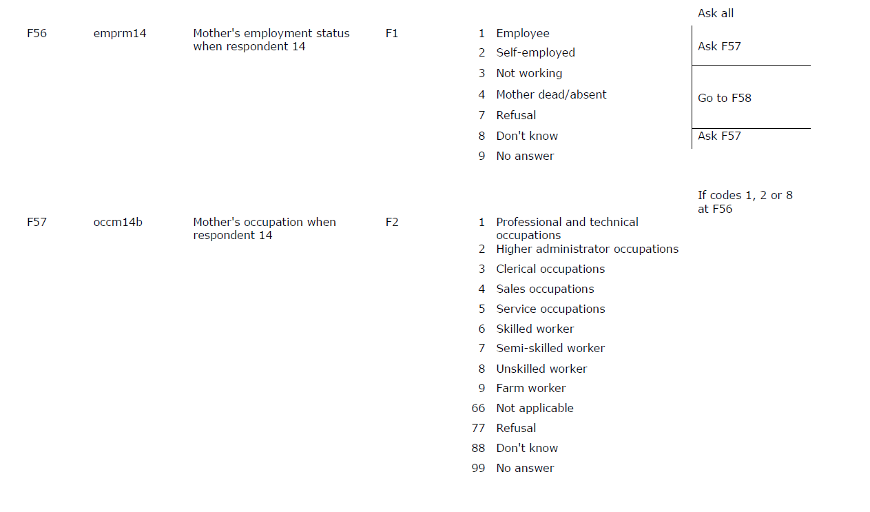
Пример од протоколот за податоци на ЕОИ
(ESS10 2020 Data Protocol, Edition 1.6 February 2022)
CESSDA Training Team (2017 - 2022). CESSDA Data Management Expert Guide. Bergen, Norway: CESSDA ERIC.
Retrieved from https://dmeg.cessda.eu/

Slide 47
CESSDA Training Team (2017 - 2022). CESSDA Data Management Expert Guide. Bergen, Norway: CESSDA ERIC.
Retrieved from https://dmeg.cessda.eu/

Slide 48
CESSDA Training Team (2017 - 2022). CESSDA Data Management Expert Guide. Bergen, Norway: CESSDA ERIC.
Retrieved from https://dmeg.cessda.eu/

Slide 49
CESSDA Training Team (2017 - 2022). CESSDA Data Management Expert Guide. Bergen, Norway: CESSDA ERIC.
Retrieved from https://dmeg.cessda.eu/

Slide 50
CESSDA Training Team (2017 - 2022). CESSDA Data Management Expert Guide. Bergen, Norway: CESSDA ERIC.
Retrieved from https://dmeg.cessda.eu/

Slide 51
CESSDA Training Team (2017 - 2022). CESSDA Data Management Expert Guide. Bergen, Norway: CESSDA ERIC.
Retrieved from https://dmeg.cessda.eu/

Slide 52
CESSDA Training Team (2017 - 2022). CESSDA Data Management Expert Guide. Bergen, Norway: CESSDA ERIC.
Retrieved from https://dmeg.cessda.eu/

Slide 53

Пример од Меѓународната стандардизирана класификација на занимања
(INTERNATIONAL STANDARD CLASSIFICATION OF OCCUPATIONS (ISCO-08))
CESSDA Training Team (2017 - 2022). CESSDA Data Management Expert Guide. Bergen, Norway: CESSDA ERIC.
Retrieved from https://dmeg.cessda.eu/

Slide 54
Највисока-најопшта категорија
(една цифра)
CESSDA Training Team (2017 - 2022). CESSDA Data Management Expert Guide. Bergen, Norway: CESSDA ERIC.
Retrieved from https://dmeg.cessda.eu/

Slide 55
CESSDA Training Team (2017 - 2022). CESSDA Data Management Expert Guide. Bergen, Norway: CESSDA ERIC.
Retrieved from https://dmeg.cessda.eu/

Slide 56
CESSDA Training Team (2017 - 2022). CESSDA Data Management Expert Guide. Bergen, Norway: CESSDA ERIC.
Retrieved from https://dmeg.cessda.eu/

Slide 57
Најниска-најконкретна категорија
(четири цифри)
CESSDA Training Team (2017 - 2022). CESSDA Data Management Expert Guide. Bergen, Norway: CESSDA ERIC.
Retrieved from https://dmeg.cessda.eu/

Slide 58
Кодирање на податоци: квантитативни истражувања II
Променлива/варијабла за идентификација (оргинален код за секоја единица)
Оргиналните информации треба да бидат зачувани (пр. отворени прашања, возраст, приход)
Проверка на податоците кои се преземени вербатим со цел заштита на личните податоци на испитаниците
Проверка преку комбинирање на промеливи/варијабли со цел заштита на личните податоци на испитаниците
При креирање на пондери (weights): причината и калкулациите треба да бидат јасно наведени во документацијата поврзана со истражувањето
Обучување на кодерите (анкетари) со цел намалување на нивната меѓусебна варијација: читање на прашања, заведување на одговори, итн.
CESSDA Training Team (2017 - 2022). CESSDA Data Management Expert Guide. Bergen, Norway: CESSDA ERIC.
Retrieved from https://dmeg.cessda.eu/

Slide 59
Кодирање на податоци: квалитативни истражувања
Под кодирање во квалитативни истражувања го подразбираме процесот на идентификување на концепти и нивните односи во текст, слика, фотографија... Ваквото кодирње не е само обележување туку и двострано поврзување на податоците со истражувачката идеја.
Два основни подвида: кодирање управувано од концепт и кодирање управувано од податоци.
CESSDA Training Team (2017 - 2022). CESSDA Data Management Expert Guide. Bergen, Norway: CESSDA ERIC.
Retrieved from https://dmeg.cessda.eu/

Slide 60
Сиров податок (транскрипција) | Преелиминарни кодови | Конечен код
Како што наближувам кон пензионерските денови, сакам што поскоро да дојдат. Немам сѐ уште ни 55 но би дал сѐ да се пензионирам веднаш. Но, имам хипотека за исплаќање и уште за заштедување пред воопшто да помислам на пензија! Редовно играм лотарија во надеж за освојување на сите тие милиони. Сѐ уште немам среќа во врска со пензионирањето! | Наближување до пензија Финансиски потешкотии Надеж за порано пензионирање | АНКСИОЗНОСТ ЗА ПЕНЗИОНИРАЊЕ Извор: Saldaña, 2013.
CESSDA Training Team (2017 - 2022). CESSDA Data Management Expert Guide. Bergen, Norway: CESSDA ERIC.
Retrieved from https://dmeg.cessda.eu/

Slide 61
Кодирање на квалитативни податоци: совети
Значењето на кодовите треба јасно да се документира: име/опис на кодот, име на кодерот, датум на кодирање и промени, дефиниција на кодот и поврзување со концепт, информации за односот на конкретниот код-концепт со други кодови-концепти кои се користат во анализата...
Намалување на варијансата меѓу кодерите: коден дизајн и насоки („шифрарник“), проверка на квалитетот на кодирањето (од независен истражувач, меѓусебно меѓу кодерите)
Повторно, адекватна обука за кодерите е од големо значење!
CESSDA Training Team (2017 - 2022). CESSDA Data Management Expert Guide. Bergen, Norway: CESSDA ERIC.
Retrieved from https://dmeg.cessda.eu/

Slide 62
Формати на датотеки I
Постојано се појавуваат нови софтверски решенија: не е јасно колку типовите на датотеки кои ги користиме денес ќе бидат актуелни и во иднина!
Краткотрајна обработка на податоци
  Изборот на формат на датотека треба да биде поврзан со софтверот кој сакаме да го користиме за анализа
  Квантитативна анализа: MS Excel (*.xls), SPSS (*.sav, *.por), R and STATA (*.dta)
  Квалитативна анализа: *.docx, *.rtf, *.pdf, *.mp3, *.wav, *.jpeg (NVivo, ATLAS-ti, и MAXQDA)
CESSDA Training Team (2017 - 2022). CESSDA Data Management Expert Guide. Bergen, Norway: CESSDA ERIC.
Retrieved from https://dmeg.cessda.eu/

Slide 63
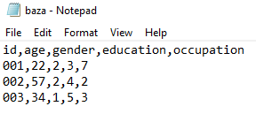
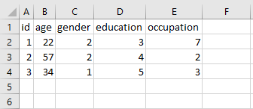
Формати на датотеки II
Долготрајно зачувување на податоци
  Квантитативни податоци: ASCII формати (едноставен текст)
    Фиксен формат: *.csv (податоци во редови и колони)
    Слободен формат: *.txt., *.dat, *.asc (податоци каде колоните се одделени со знак)
CESSDA Training Team (2017 - 2022). CESSDA Data Management Expert Guide. Bergen, Norway: CESSDA ERIC.
Retrieved from https://dmeg.cessda.eu/

Slide 64
Формати на датотеки II
Долготрајно зачувување на податоци
  Квантитативни податоци: ASCII формати (едноставен текст)
    Фиксен формат: *.csv (податоци во редови и колони)
    Слободен формат: *.txt., *.dat, *.asc (податоци каде колоните се одделени со знак)
  Квалитативни податоци
    Текст: PDF/A
    Мета-податоци: XMLP и ASCII
    Видео: MXF (Material eXchange Format) and JPEG2000
    Аудио: WAV
    Фотографии, слики: JPEG
CESSDA Training Team (2017 - 2022). CESSDA Data Management Expert Guide. Bergen, Norway: CESSDA ERIC.
Retrieved from https://dmeg.cessda.eu/

Slide 65
Конверзија на датотеки кон долгорочно зачувување
Со цел долгорочно искористување и зачувување на податоците, потребно е истите да бидат „снимени“ во формати кои овозможуваат долгорочна употреба.
Сегашните софтвери овозможуваат лесна конверзија од краткорочен кон долгорочен формат и обратно.
Сепак, секогаш постои опасност од „губење“ на податоци при машинска конверзија:
  Квантитативните бази можат да изгубат делови, податоци за карактерот на варијаблите, децимални броеви.
  Текстовите можат да изгубат делови кои се уредени (пр. обележани делови, нагласени делови, заглавја, итн.).
  Сликите, видеата и звукот можат да изгубат на квалитет.
Следствено, податоците треба да бидат проверени по конверзијата и тоа од истражувач кој добро ги познава.
CESSDA Training Team (2017 - 2022). CESSDA Data Management Expert Guide. Bergen, Norway: CESSDA ERIC.
Retrieved from https://dmeg.cessda.eu/

Slide 66
Зачувување на автентичноста
Во текот на обработката на податоците, можат да бидат креирани неколку верзии на датотеката со податоци.
Со цел зачувување на автентичноста, како и да се овозможи преглед на правените промени, потребно е сите индивидуални верзии внимателно да се евидентираат.
Со цел зачувување на автентичноста, потребно е и податоците да се заштитат од неовластена модификација.
CESSDA Training Team (2017 - 2022). CESSDA Data Management Expert Guide. Bergen, Norway: CESSDA ERIC.
Retrieved from https://dmeg.cessda.eu/

Slide 67
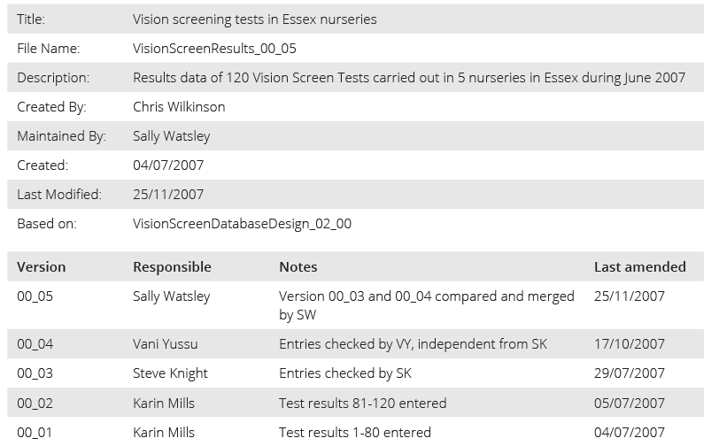
Пример на табела за контрола на верзии
CESSDA Training Team (2017 - 2022). CESSDA Data Management Expert Guide. Bergen, Norway: CESSDA ERIC.
Retrieved from https://dmeg.cessda.eu/

Slide 68
Зачувување на истражувачките податоци
Јован Близнаковски / МК АИПОН, ИСППИ-УКИМ
Вебинар: Управување со истражувачки податоци од општествените науки
26 октомври 2022
DOI: 10.5281/zenodo.7250138
Licence: CC-BY 4.0

Slide 69
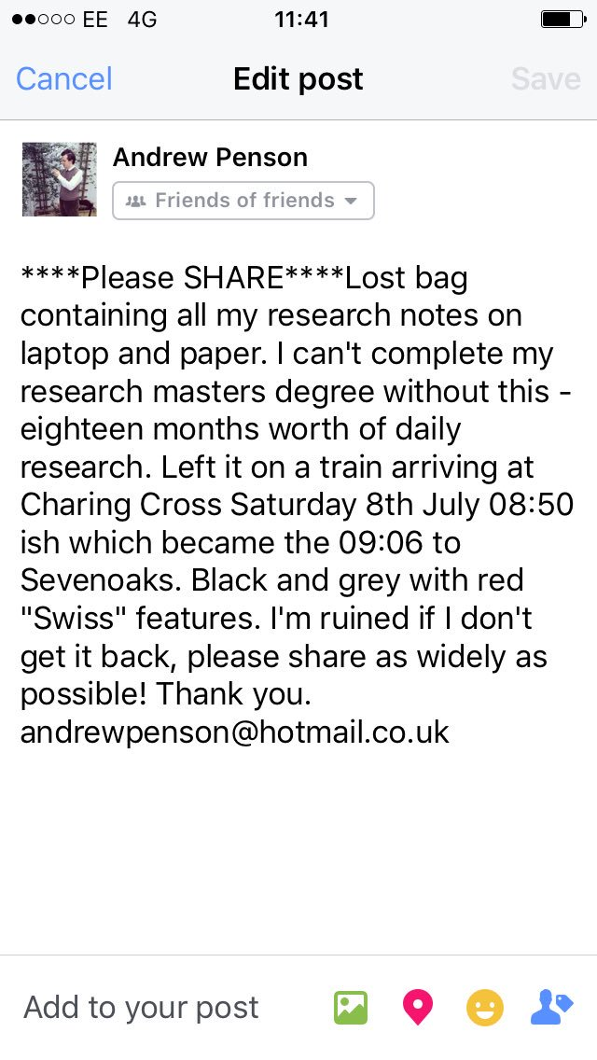
CESSDA Training Team (2017 - 2022). CESSDA Data Management Expert Guide. Bergen, Norway: CESSDA ERIC.
Retrieved from https://dmeg.cessda.eu/

Slide 70
Вовед
„Без податоци – нема истражување!“
Важно е да се преземат соодветни мерки за чување на податоците со цел да не се изгубат како и да се спречи неовластена манипулација.
Второто е особено важно во контекст на управување со лични сензитивни податоци на испитаниците.
CESSDA Training Team (2017 - 2022). CESSDA Data Management Expert Guide. Bergen, Norway: CESSDA ERIC.
Retrieved from https://dmeg.cessda.eu/

Slide 71
Вовед II (Што ќе погледнеме денес?)
Различни решенија за складирање, нивни предности и слабости
Креирање на стратегија за складирање, согласно карактерот на истражувачкиот проект
Резервни копии и стратегии за справување со евентуални „катастрофи“
Можности за заштита на податоците од неовластена манипулација
ПЛАН ЗА УПРАВУВАЊЕ СО ПОДАТОЦИ
CESSDA Training Team (2017 - 2022). CESSDA Data Management Expert Guide. Bergen, Norway: CESSDA ERIC.
Retrieved from https://dmeg.cessda.eu/

Slide 72
Решенија за складирање
Пример: терабајти на снимени видео-интервјуа и илјадници страници транскрипти во рамки на меѓународен истражувачки проект
Тип на податоци | Потреби за складирање | Решенија за складирање
Лични податоци (потребно е да се имплементираат силни мерки за заштита) | Голем капацитет за складирање Потребен е далечински пристап до видеата и транскриптите Истражувачите треба да бидат во можност истовремено да работат со податоците | Податоците се пренесуваат само во енкриптирана форма Далечинскиот пристап се овозможува преку „облак“ Главните копии од видеата и транскриптите се енкриптирани и „снимени“ на „облак“, преносен хард-диск и усб читач Резервните копии (хард-диск, усб читач) се лоцирани на различни и безбедни локации Формуларите за согласност и клучевите за енкрипција се чуваат во посебен сеф
CESSDA Training Team (2017 - 2022). CESSDA Data Management Expert Guide. Bergen, Norway: CESSDA ERIC.
Retrieved from https://dmeg.cessda.eu/

Slide 73
Решенија за складирањe: преносни уреди
Предности | Слабости | Мерки на претпазливост за чувствителни лични податоци
Овозможуваат лесен пренос на податоците без користење на интернет Можат да бидат особено корисни при работа на терен Ниски трошоци | Лесно се губат и оштетуваат (непотребен безбедносен ризик) Недоволно сигурно за долгорочно чување на главните копии Можни конфузии околу верзијата на податоците | Енкриптирање и заштита со силни лозинки
CESSDA Training Team (2017 - 2022). CESSDA Data Management Expert Guide. Bergen, Norway: CESSDA ERIC.
Retrieved from https://dmeg.cessda.eu/

Slide 74
Решенија за складирањe: „облак“
Предности | Слабости | Мерки на претпазливост за чувствителни лични податоци
Автоматски резервни копии Автоматско впишување на различни верзии на податоци | Можни проблеми со безбедност на податоците Недоволна контрола во однос на складирањето на податоците и резервните копии Бесплатните даватели на „облак“ услуги можат да бараат права на користење на содржината која вие ја управувате за свои цели Податоците може да се изгубат ако вашата „облак“ сметка е суспендирана или доколку давателот на услуга престане со работа | Енкриптирање на податоците (особено важно за да не се дојде до конфликт со регулативата за заштита на податоци)
CESSDA Training Team (2017 - 2022). CESSDA Data Management Expert Guide. Bergen, Norway: CESSDA ERIC.
Retrieved from https://dmeg.cessda.eu/

Slide 75
Решенија за складирањe: локално складирање
Предности | Слабости | Мерки на претпазливост за чувствителни лични податоци
Целосна контрола над податоците Полесно за заштита од неавторизиран пристап | Складирањето на само еден уред ги прави податоците „ранливи“ Пристапот е ограничен на лицето кое го користи уредот | Заштита на уредот со силна лозинка и енкрипција на хард-дискот
CESSDA Training Team (2017 - 2022). CESSDA Data Management Expert Guide. Bergen, Norway: CESSDA ERIC.
Retrieved from https://dmeg.cessda.eu/

Slide 76
Решенија за складирањe: вмрежени дискови
Предности | Слабости | Мерки на претпазливост за чувствителни лични податоци
Податоците се централно складирани Споделен пристап до одредена мера Резервните копии се централно управувани и можат да бидат автоматизирани | Посериозни мерки се потребни за спречување на неовластен пристап или случајно бришење/манипулација на податоците Пристапот за надворешни соработници може да биде отежнат Повисоки трошоци | Комбинација на мерки (физички, силни лозинки, енкрипција)
CESSDA Training Team (2017 - 2022). CESSDA Data Management Expert Guide. Bergen, Norway: CESSDA ERIC.
Retrieved from https://dmeg.cessda.eu/

Slide 77
Решенија за складирањe: различни медиуми
Медиум | Предност | Слабост
CD, DVD (оптички) | Лесен пренос Ниски трошоци | Лесно се оштетуваат Лесно се губат Чести грешки во читање и запишување Краток рок на траење Мал капацитет
Хард-диск (HDD) (магнетен) | Пониски трошоци во споредба со SSD дискови Висок капацитет на складирање | Можност за физичка деградација Лесно се оштетува
Преносни SSD дискови | Цврсти Со поголемо траење | Податоците тешко можат да се „спасат“ доколку дискот се расипе Повисоки трошоци Помал капацитет од HDD
CESSDA Training Team (2017 - 2022). CESSDA Data Management Expert Guide. Bergen, Norway: CESSDA ERIC.
Retrieved from https://dmeg.cessda.eu/

Slide 78
Стратегија за складирање (совети)
Стратегијата треба да биде прилагодена на видот на истражувачкиот проект
  Какви податоци користиме? Колкав капацитет е потребен?
  Кој треба да има пристап?
  Дали податоците содржат чувствителни лични податоци?
Користете барем два различни медиума за складирање.
Периодично менувајте ги медиумите за складирање (2-5 години).
Спроведувајте периодични проверки на интегритетот на податоците.
Извор: UK Data Service (2017)
CESSDA Training Team (2017 - 2022). CESSDA Data Management Expert Guide. Bergen, Norway: CESSDA ERIC.
Retrieved from https://dmeg.cessda.eu/

Slide 79
Резервни копии
Креирање на барем три резервни копии
Користење на барем два различни медиуми
Чување на различните медиуми на различни локации
Редовни проверки на интегритетот на датотеките
Стратегија за резервни копии во 10 чекори: CESSDA Data Management Expert Guide (стр. 93-94)
CESSDA Training Team (2017 - 2022). CESSDA Data Management Expert Guide. Bergen, Norway: CESSDA ERIC.
Retrieved from https://dmeg.cessda.eu/

Slide 80
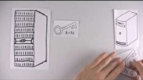
Безбедност

Slide 81
Безбедност
„Силни“ лозинки: минимум 15 карактери, различни видови карактери (букви, бројки, знаци)
Безбедно чување на лозинките: сеф, избегнување да се користат лозинките на отворени wifi мрежи
Енкрипција: процес на енкоридање на дигиталните информации на начин на кој само авторизирани лица ќе имаат пристап (клучеви)
Особено важно за податоци кои се закачуваат на „облак“, но и за податоци кои се пренесуваат на преносни медиуми за чување на податоци
CESSDA Training Team (2017 - 2022). CESSDA Data Management Expert Guide. Bergen, Norway: CESSDA ERIC.
Retrieved from https://dmeg.cessda.eu/

Slide 82
Прашања? Мислења?
Licence: CC-BY 4.0

Slide 83
Етички правила
Заштита на правата на испитаниците
Анета Цекиќ / МК АИПОН, ИСППИ-УКИМ
Вебинар: Управување со истражувачки податоци од општествените науки,
26 Октомври 2022
DOI: 10.5281/zenodo.7250138
Licence: CC-BY 4.0

Slide 84
Што опфаќа овој дел:
Правни и етички аспекти при собирање и обработка на податоци
Влијанието на GDPR врз собирањето/обработката на податоци
Мерки кои истражувачите може да ги преземат за да се осигураат дека ги почитуваат правните стандарди и етичноста во научно-истражувачката работа
Како да се пополни Планот за управување со податоци во делот кој се однесува на Заштита
CESSDA Training Team (2017 - 2022). CESSDA Data Management Expert Guide. Bergen, Norway: CESSDA ERIC. Retrieved from https://dmeg.cessda.eu/

Slide 85
Етички стандарди
Почитување на научните стандарди
Согласност / почитување на законите
Да не се нанесе социјална или лична штета на испитаниците / учесниците во истражувањето
Професионални и етички упатства (RESPECT проект)
CESSDA Training Team (2017 - 2022). CESSDA Data Management Expert Guide. Bergen, Norway: CESSDA ERIC. Retrieved from https://dmeg.cessda.eu/

Slide 86
1. Почитување на научните стандарди
Истражувачите треба да да го земат предвид целокупниот доказен материјал и да ги презентираат истражувачките резултати без изоставање на делови, без погрешна интерпретација или измама / доведување во заблуда.
При планирање на истражувањето и формулирање на истражувачките прашања, дизајнот на истражувачките методи и инструменти да не упатуваат или пристрасно да ги насочуваат резултатите (со изборот на прашањата или истражувачки постапки)
CESSDA Training Team (2017 - 2022). CESSDA Data Management Expert Guide. Bergen, Norway: CESSDA ERIC. Retrieved from https://dmeg.cessda.eu/

Slide 87
2. Согласност со законите
Истражувачите треба да се осигураат дека ги имаат предвид сите национални закони или меѓународни правила кои може да се применливи на нивниот истражувачки проект.
При меѓународни проекти- повеќе национални законодавства.
Особено внимание се посветува на заштитата на личните податоци и правата од интелектуална сопственост (авторските права).
CESSDA Training Team (2017 - 2022). CESSDA Data Management Expert Guide. Bergen, Norway: CESSDA ERIC. Retrieved from https://dmeg.cessda.eu/

Slide 88
3. Да не се нанесе социјална или лична штета
Истражувачите треба да се стремат да избегнат или да ја минимизираат евентуална штета врз одредени групи или поединци. Истражувањето треба да се дизајнира одговорно, земајќи ги целосно во предвид карактеристиките на учесниците.
Да се осигура дека нивното учество е доброволно и се базира на информирана согласност.
CESSDA Training Team (2017 - 2022). CESSDA Data Management Expert Guide. Bergen, Norway: CESSDA ERIC. Retrieved from https://dmeg.cessda.eu/

Slide 89
Архивирање и објавување на лични податоци
Доколку собирате податоци кои овозможуваат да се идентификуваат лица, тогаш тие податоци се сметаат за лични податоци.
Општата регулатива за заштита на податоци- General Data Protection Regulation (GDPR, European Union, 2016a) личните податоци ги дефинира како: која било информација која се однесува на идентификувано лице или физичко лице кое може да се идентификува, познато како „субјект на податоци“.
Физичко лице кое може да се идентификува е лице кое може да се идентификува или директно или индиректно преку реферирање на некој идентификатор како име, идентификациски број, податоци за локација, онлајн идентификатори и преку еден или повеќе фактори специфични за физичките, психолошките, генетски, ментални, економски, културни или социјални обележја/идентитети на тоа физичко лице. Личните податоци може да вклучуваат голем број информации, како имиња, адреси, телефонски броеви или IP адреси.
CESSDA Training Team (2017 - 2022). CESSDA Data Management Expert Guide. Bergen, Norway: CESSDA ERIC. Retrieved from https://dmeg.cessda.eu/

Slide 90
Чувствителни лични податоци
Одредени лични податоци се сметаат за особено чувствителни и бараат специфична заштита кога откриваат информации кои може да создадат важни ризици за фундаменталните права и слободи на лицата. Тоа се, на пример, религиозната припадност, сексуалната ориентација или расното или етничкото потекло.
Во рамки на GDPR следните категории се дефинирани како „посебни категории на лични податоци“:
» Расно или етничко потекло;
» Политички мислења;
» Религиозни или верски убедувања;
» Членство во синдикати;
» Генетски податоци;
» Биометриски податоци;
» Здравствени податоци;
» Податоци за сексуалниот живот или сексуалната ориентација.
CESSDA Training Team (2017 - 2022). CESSDA Data Management Expert Guide. Bergen, Norway: CESSDA ERIC. Retrieved from https://dmeg.cessda.eu/

Slide 91
Процес на етичка проценка
Принципите на добрата истражувачка пракса упатуваат на тоа да се земат во предвид последиците од Вашето истражување и интересите на учесниците.
Етичкото оценување преку Комитети за истражувачка етика (КИЕ) е потребно секогаш кога се собираат (чувствителни) лични податоци.
Улогата на КИЕ е да се заштити безбедноста, правата и добросостојбата на учесниците во истражувањето и да се промовира етички издржано истражување.
CESSDA Training Team (2017 - 2022). CESSDA Data Management Expert Guide. Bergen, Norway: CESSDA ERIC. Retrieved from https://dmeg.cessda.eu/

Slide 92
Етичка само-проценка
Прашање 1: Цели и методи на проектот
Дали целите и методите на проектот се во спротивност со општо прифатените вредности? Дали спроведувањето на проектот вклучува ризик или повреда на луѓето, животните, или природата во степен кој не е занемарлив? Ако е така, дали личностите кои се вклучени се свесни за ризикот?
Прашање 2: Истражувањето вклучува лица кои може да се идентификуваат
Дали Вашето истражување предвидува собирање и обработка на лични податоци? Доколку да, дали ќе се обезбеди информирана согласност од учесниците? Дали личните податоци ќе бидат доволно анонимизирани со цел да се обезбеди адекватна заштита на приватноста?
Прашање 3: Укажувачи (Whistle-blowing)
Доколку член на тимот почне да се сомнева во етичките аспекти на проектот, дали ќе му/и биде дозволено да ги претстави своите грижи на независно консултативно тело? Дали оваа можност се знае однапред?
Етички упатства при истражување, Национален етички комитет на Норвешка (n.d.)
CESSDA Training Team (2017 - 2022). CESSDA Data Management Expert Guide. Bergen, Norway: CESSDA ERIC. Retrieved from https://dmeg.cessda.eu/

Slide 93
Етичка проценка
Задолжителна во Хоризонт 2020 и Хоризонт Европа- преку само-проценка и евалуација од страна на експерти (степенот на евалуација зависи од природата на проектот)
Разлики меѓу земјите- битни за меѓународни истражувања
CESSDA Training Team (2017 - 2022). CESSDA Data Management Expert Guide. Bergen, Norway: CESSDA ERIC. Retrieved from https://dmeg.cessda.eu/

Slide 94
Обработка на лични податоци
Од 25ти мај 2018, Општата регулатива за заштита на податоци (General Data Protection Regulation (GDPR, European Union, 2016a)) се применува на сите истражувачи во Европската економска област кои собираат лични податоци на граѓаните на ЕУ.
GDPR се однесува на податоци за живи лица. Податоци кои не се сметаат за лични податоци не спаѓаат под овие закони, иако сепак може да има етички причини овие информации да се заштитат.
CESSDA Training Team (2017 - 2022). CESSDA Data Management Expert Guide. Bergen, Norway: CESSDA ERIC. Retrieved from https://dmeg.cessda.eu/

Slide 95
6 начела за заштита на лични податоци (GDPR)
I. Обработувајте ги податоците во согласност со законите, фер и транспарентно
Учесникот е информиран за тоа како ќе се постапува со податоците и обработката на податоците ќе треба да биде направена на тој начин.
II. Држете се до почетната намена/цел
Податоците треба да се собираат за конкретна, експлицитна и легитимна цел и да не се обработуваат дополнително на начин кој не е компатибилен со таа цел.
III. Минимизирајте ја големината на податоците
Личните податоци кои ќе се собираат треба да бидат адекватни, релевантни и ограничени на она што е потребно.
IV. Запазете ја точноста
Личните податоци треба да бидат точни, и онаму каде што е неопходно, да се обновуваат. Треба да се преземат сите разумни чекори за да се осигура дека неточните податоци ќе се избришат или корегираат без одложување.
V. Отстранете ги податоците кои не се користат
Личните податоци треба да се чуваат во форма која овозможува идентификување на субјектите на податоците не подолго од што е потребно за целите за кои личните податоци се обработуваат.
VI. Обезбедете интегритет и доверливост на податоците
Личните податоци се обработуваат на начин кој обезбедува адекватна безбедност на личните податоци, вклучувајќи заштита против неавторизирана или незаконска обработка, како и заштита од случајно губење, уништување или штета, користејќи соодветни технички или организациски мерки.
CESSDA Training Team (2017 - 2022). CESSDA Data Management Expert Guide. Bergen, Norway: CESSDA ERIC. Retrieved from https://dmeg.cessda.eu/

Slide 96
Исклучок за (научни) истражувања
Обработка со цел архивирање во јавен интерес, научни или историски истражувачки цели или статистички цели, ќе биде предмет на соодветна заштита, во согласност со оваа Регулатива, со цел заштита на правата и слободите на субјектите на податоци. Тие мерки треба да осигурат дека се преземени технички и организациски мерки особено со цел да се обезбеди почитување на принципот на минимизирање на податоците. Тие мерки може да вклучат псевдонимизација доколку оваа цел може да биде исполнета на тој начин. Таму каде што овие мерки може да бидат обезбедени со понатамошна обработка која не овозможува или повеќе нема да овозможи идентификација на субјектите на податоци, тие цели може да се исполнат на тој начин. | General Data Protection Regulation, Член 89
Во пракса- принцип II и V се помалку стриктни. Понатамошна обработка на лични податоци со цел архивирање, научни или историски истражувачки цели и статистички цели не се смета за некомпатибилно со почетната цел за собирање на податоците, дури и кога оваа цел не е експлицитно наведена порано.
Исто така, личните податоци може да се чуваат подолго за истите цели. Во сите случаи, треба да бидат преземени соодветни технички и организациски мерки за да се заштитат правата и слободите на учесниците во истражувањата, како што се минимизирање на податоците и псевдонимизација.
CESSDA Training Team (2017 - 2022). CESSDA Data Management Expert Guide. Bergen, Norway: CESSDA ERIC. Retrieved from https://dmeg.cessda.eu/

Slide 97
Правна основа за обработка на ЛП
GDPR признава 6 основи за собирање/обработка на лични податоци:
» согласност на субјектите на податоци
» неопходно е за да се изврши некаков договор
» законска обврска за контролорот на податоци
» неопходно е за да се заштитат виталните интереси на субјектите на податоци
» се спроведува во јавен интерес или преку овластен орган на државната власт (јавна задача)
» легитимен интерес кој се спроведува од контролорот на податоци.
За секој истражувачки проект, доколку се собираат и обработуваат лични податоци, треба да се одлучи за најсоодветната правна основа, истата да се забележи (и потоа не треба да се менува).
CESSDA Training Team (2017 - 2022). CESSDA Data Management Expert Guide. Bergen, Norway: CESSDA ERIC. Retrieved from https://dmeg.cessda.eu/

Slide 98
GDPR во пракса
Кога ќе го стартувате Вашиот проект:
» утврдете кој ќе биде контролор на податоците (веројатно Вашата институција);
» одлучете кој првен основ за обработка на податоци ќе го примените;
» доколку партнерите во проектот треба да пристапат до личните податоци, обезбедете договори со нив;
» размислете дали е потребна Проценка за заштита на податоците;
» информирајте ги учесниците во истражувањето како нивните лични податоци ќе бидат користени, зачувани, обработени, пренесени, кој е контролорот на податоците (со контакт информации), правната основа и целта на обработката, периодот на задржување и нивните права; ова може да биде направено преку леток со информации или преку веб страница;
» размислете каде безбедно да ги складирате личните податоци;
» минимизирајте ги личните податоци кои ќе ги собирате и псевдонимизирајте каде е потребно.
CESSDA Training Team (2017 - 2022). CESSDA Data Management Expert Guide. Bergen, Norway: CESSDA ERIC. Retrieved from https://dmeg.cessda.eu/

Slide 99
Организациски подготовки за заштита на податоците
Правила и упатства во рамки на организацијата и тимот во врска со:
» Лозинки: минимум барања за јачина на лозинките; управување/безбедно чување на лозинки.
» Енкрипција: кои типови на податоци се енкритираат и за која цел, со кои алатки?
» Безбедно пренесување и транспорт на податоци
» Безбедно уништување податоци.
Ограничете го пристапот до чувствителни податоци:
Да се утврди кој треба да има пристап до кој вид на податоци. Ретрикции при пристап или доколку некој го напушти тимот.
Создадете свесност и одржувајте ја комуникацијата во тимот:
Често се случуваат грешки поради недоволна свесност за потенцијатлните проблеми или закани. Дали сите во тимот ги знаат овие информации? Да се обезбеди дека сите во тимот се вклучени во дискусии на овие теми.
CESSDA Training Team (2017 - 2022). CESSDA Data Management Expert Guide. Bergen, Norway: CESSDA ERIC. Retrieved from https://dmeg.cessda.eu/

Slide 100
Безбедно бришење на податоци
Физичко уништување на медиумот (сечење на диск)
Користење на софтвери за сигурносно бришење (на хард дискови)
За SSD (solid state drives) и USB (flash drives) само физичкото уништување е 100% гаранција дека податоците нема да може да бидат повратени
Консултација со ИТ лица
CESSDA Training Team (2017 - 2022). CESSDA Data Management Expert Guide. Bergen, Norway: CESSDA ERIC. Retrieved from https://dmeg.cessda.eu/

Slide 101
Консултација на релевантни правила
Закон за заштита на лични податоци- какви се националните законски одредби во врска со оваа материја?
Агенција за заштита на лични податоци – консултација во случај да не сте сигурни какви мерки треба да се применат
Консултација со тела за етика во научните истражувања
CESSDA Training Team (2017 - 2022). CESSDA Data Management Expert Guide. Bergen, Norway: CESSDA ERIC. Retrieved from https://dmeg.cessda.eu/

Slide 102
Мерки за етика и заштита на личните податоци
Анкетни истражувања- брошура/леток со информации, анонимизација
Квалитативни истражувања- формулар за согласност, псевдонимизација
CESSDA Training Team (2017 - 2022). CESSDA Data Management Expert Guide. Bergen, Norway: CESSDA ERIC. Retrieved from https://dmeg.cessda.eu/

Slide 103
Брошура/леток со информации
Елементи на добар леток со информации:
» Цел на истражувањето;
» Што сé вклучува учеството во истражувањето;
» Придобивки и ризици од учеството во истражувањето;
» Детали за истражувањето, на пример: финансиери, институција, име на проектот, контакт информации од истражувачите и како да се поднесе жалба;
» Процедурата за повлекување од истражувањето;
» Планираната употреба на податоците за време на истражувањето, дисеминацијата, чувањето, објавувањето и архивирањето на податоците;
» Стратегиите со кои се обезбедува етичка употреба на податоците;
» Процедурите за заштита на личните податоци, обезбедување доверливост и анонимизација на податоците, особено во врска со архивирањето на податоците, споделувањето и повторната употреба.
CESSDA Training Team (2017 - 2022). CESSDA Data Management Expert Guide. Bergen, Norway: CESSDA ERIC. Retrieved from https://dmeg.cessda.eu/

Slide 104
Информирана согласност
Се дава на почетокот на истражувањето (но и гранулирана (за идни истражувања и реупотреба) и ретроспективна согласност).
Начин преку кој се задоволуваат етичките и правните обврски кон испитаниците.
Се зголемува вредноста на истражувањето.
Со цел добивање на согласност, истражувачите треба:
» Да ги информираат учесниците за целите на истражувањето;
» Да се им објасни на испитаниците што ќе се случи со нивниот придонес (вклучувајќи идно архивирање и споделување на податоците);
» Да се наведат чекорите кои ќе бидат преземени за да се заштити нивната анонимност и доверливост;
» Да се наведе дека имаат право да се повлечат од истражувањето. Согласноста треба да се даде слободно, информирано, недвосмислено, специфично и со јасна афирмативна акција која означува согласност за обработка на личните податоци.
CESSDA Training Team (2017 - 2022). CESSDA Data Management Expert Guide. Bergen, Norway: CESSDA ERIC. Retrieved from https://dmeg.cessda.eu/

Slide 105
Анонимизација
Да се пристапи кон анонимизација во контекст на целиот проект
Како да се употреби заедно со информираната согласност и контролата за пристап до податоците.
Личните податоци може да се откријат преку две категории идентификатори:
Директни идентификатори се на пример името на испитаниците, адресата или телефонот кои специфично ги идентификуваат;
Индиректните идентификатори се оние кои кога ќе се постават заедно со други информации исто така може да го откријат испитаникот/ката, преку крос-референцирање на занимањето, плата, возраст или локација.
CESSDA Training Team (2017 - 2022). CESSDA Data Management Expert Guide. Bergen, Norway: CESSDA ERIC. Retrieved from https://dmeg.cessda.eu/

Slide 106
Анонимизација наспроти псевдонимизација
Анонимизацијата неповратно ги уништува сите можности да се идентификува субјектот на податоците.
Псевдонимизацијата, барем теоретски, овозможува ре-идентификување на субјектите на податоци преку дополнителни информации.
Анонимни податоци се таков вид на податоци преку кои не може да се идентификуваат лицата во датасетот на ниту еден начин. Ниту преку директни идентификатори како име или број на социјално осигурување, ниту индиректно преку дополнителни променливи/варијабли, листа на имиња, формула за енкрипција или преку кодна листа.
Дефиниција за псеводимизација на GDPR “обработка на личните податоци на начин на кој личните податоци нема да може да му се препишат на специфичен субјект на податоците без употреба на дополнителни информации“. Да се pseudonymise dataset “дополнителните информации мора да се чуваат одделно и се предмет на технички и организациски мерки кои обезбедуваат дека личните податоци нема да му се препишат на идентификувано лице или физичко лице кое може да биде идентификувано”. Директните идентификатори се чуваат одделно и безбедно од обработените податоци.
CESSDA Training Team (2017 - 2022). CESSDA Data Management Expert Guide. Bergen, Norway: CESSDA ERIC. Retrieved from https://dmeg.cessda.eu/

Slide 107
Квантитативни податоци
Отстранување или агрегација на променливи/варијабли, или намалување на прецизноста или деталноста на варијаблата (ако е текстуална);
Агрегација или намалување на прецизноста на променливата/варијаблата, како на пример возраст или место на живеење;
Генерализација на значењето на детална текстуална променлива/варијабла преку замена на потенцијално чувствителен текст со погенерален текст;
Ограничување на високиот и нискиот опсег на променливата/варијаблата, со цел да се скријат исклучоците (outliers) доколку вредностите за некои лица се невообичаени или нетипични во рамки на истражуваната група.
CESSDA Training Team (2017 - 2022). CESSDA Data Management Expert Guide. Bergen, Norway: CESSDA ERIC. Retrieved from https://dmeg.cessda.eu/

Slide 108
Квалитативни податоци
Користење на псевдоними или генерички дескриптори за да се едитираат податоците, со цел да се избегне бришење на информации;
Планирање на анонимизацијата во текот на транскрипцијата или иницијалното пишување на проектот;
Користење на псевдоними или замени кои се конзистентни во рамки на истражувачкиот тим или проект. На пример, користење на истите псевдоними во публикации или последователно истражување;
Внимателно користење на ‘search and replace’ техники со цел да не се направат ненамерни промени или да не се прескокнат зборови каде има грешка во пишување;
Јасно идентификување на замените во текстот, на пример со [загради] или користејќи XML tags како <seg>word to be anonymised</seg>;
Креирање на „клуч за де-анонимизација“ за сите замени, агрегации или отстранети зборови кој се чува безбедно и одделно од анонимизираните датотеки со податоци.
CESSDA Training Team (2017 - 2022). CESSDA Data Management Expert Guide. Bergen, Norway: CESSDA ERIC. Retrieved from https://dmeg.cessda.eu/

Slide 109
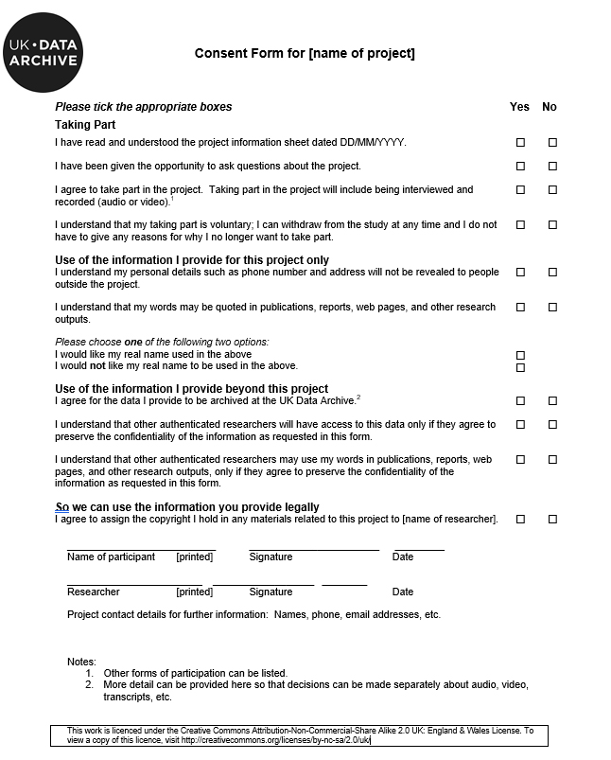
CESSDA Training Team (2017 - 2022). CESSDA Data Management Expert Guide. Bergen, Norway: CESSDA ERIC. Retrieved from https://dmeg.cessda.eu/

Slide 110
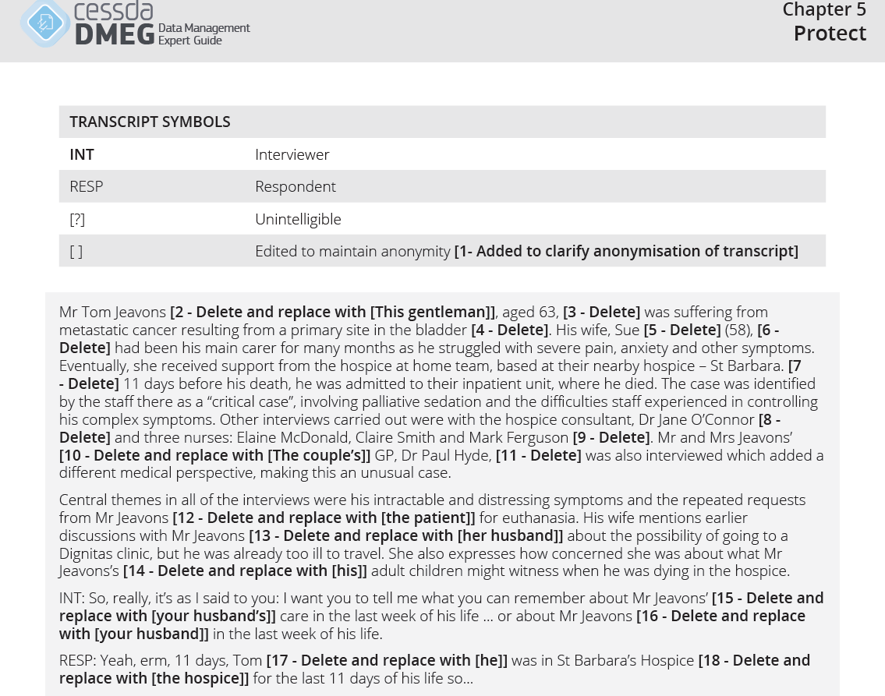
CESSDA Training Team (2017 - 2022). CESSDA Data Management Expert Guide. Bergen, Norway: CESSDA ERIC. Retrieved from https://dmeg.cessda.eu/

Slide 111
Авторски права
Авторското право е меѓународно призната форма на интелектуална сопственост, кое е резултат на оригинална работа, како што е истражување. Не треба да е регистрирано за да се однесува на одреден производ од работата (дело).
Авторските права на „производи“ од истражувања вклучуваат табели со податоци (и други форми на оригинално селектирани или организирани податоци), публикации, извештаи и компјутерски програми. Авторските права не ги покриваат фактите, идеите или концептите, туку само специфичниот начин на кои тие се презентирани.
Правото му припаѓа на авторот/ката на делото или на нивната релевантна институција- универзитетите имаат различни пристапи во врска со ова.
Дело заштитено со авторство вообичаено не може да се објави, репродуцира, адаптира или преведе без согласност од неговиот сопственик.
CESSDA Training Team (2017 - 2022). CESSDA Data Management Expert Guide. Bergen, Norway: CESSDA ERIC. Retrieved from https://dmeg.cessda.eu/

Slide 112
Најбитни прашања за истражувачите во врска со АП
Доколку сакате да употребите нечии податоци или планирате да ги архивирате или споделите вашите, треба да се запрашате кој е носител на авторските права на датасетот.
Дали смеете да ги користите и на каков начин? Дали смеете да ги архивирате и да ги објавите во репозиториум за податоци?
Како одговарате на прашањето за тоа кој е носителот на авторските права?
Дали сте тоа Вие, Вашиот работодавец, архивот на податоци, колеги истражувачи? Одговорот зависи од повеќе фактори како на пример: кој придонел кон креирањето на податоците, дали се користени податоци од други датасетови, што е наведено во договорот за вработување на истражувачите и сл.
CESSDA Training Team (2017 - 2022). CESSDA Data Management Expert Guide. Bergen, Norway: CESSDA ERIC. Retrieved from https://dmeg.cessda.eu/

Slide 113
Препреки за транс-европско споделување податоци
Различни пристапи помеѓу земјите
Иако најголем дел од истражувачките податоци нема да ги исполнат условите за заштита бидејќи не се сметаат за „дела“ (се однесуваат пред се на факти), сепак разликите меѓу земјите може да се проблематични. Германија, Данска и Холандија имаат повисоки стандарди за оригиналност, Обединетото кралство или ниски стандарди (вештина, способност за просудување и работа) со што истражувачките податоци лесно добиваат целосна заштита од авторски права.
Разлики во носителите на авторските права
Најчесто самите истражувачи, освен Данска и ОК каде носител е работодавецот.
Лиценците како решение
За да се осигура дека истражувачките податоци може да се споделуваат и слободно да се употребат повторно секогаш треба да се прибават лиценци од потенцијалниот носител на правата. Со соодветната лиценца истражувачите може да го отстранат барањето за право на ИС кои може да се примеливи врз податоците кои ги генерираат во текот на јавно финансираното истражување.
CESSDA Training Team (2017 - 2022). CESSDA Data Management Expert Guide. Bergen, Norway: CESSDA ERIC. Retrieved from https://dmeg.cessda.eu/

Slide 114
План за управување со податоци
Типови податоци
Дали користите лични податоци и дали Вашите податоци бараат некоја посебна заштита?
Како (чувствителните) лични податоци ќе бидат заштитени за време на проектот?
Етичка проценка (ако е потребно)
Дали за Вашиот проект е потребно одобрување од етички комитет (национален/локален)?
Ако да, дали сте подготвени за овој процес?
Како можните етички прашања ќе бидат земени предвид, и кои правила за однесување ќе се следат?
Информирана согласност (доколку е применливо)
Дали е потребна информирана согласност за Вашиот проект? Доколку е така, како ќе биде обезбедена?
Дали ќе добиете пишана согласност од испитаниците за споделување на податоците и надвор од Вашето истражување?
Дали разговарате за архивирање и споделување на податоците со испитаниците од кои собирате податоци?
Дали адекватно ја документирате согласноста, како што бара GDPR?
Како се организирани и зачувани документите за согласност?
CESSDA Training Team (2017 - 2022). CESSDA Data Management Expert Guide. Bergen, Norway: CESSDA ERIC. Retrieved from https://dmeg.cessda.eu/

Slide 115
План за управување со податоци
Заштита на учесниците
» Како ќе ја обезбедите приватноста на учесниците во истражувањето?
» Дали го почитувате законодавството во областа на заштита на податоците?
» Дали е потребно да ги анонимизирате податоците, на пример, да се отстванат информациите преку кои може да се идентификува или личните податоци, за време на истражувањето или при подготовката за споделување?
Интелектуална сопственост
» Дали треба да бидат разгледани аспекти во врска со авторските права или правата од интелектуална сопственост?
» Дали определивте кој е носител на авторските права на Вашите податоци? Дали можеби се работи за заедничка сопственост?
» Дали е потребна дозвола за собирање или повторна употреба на податоците?
» Дало овие права ќе бидат пренесени на друга организација со цел архивирање?
CESSDA Training Team (2017 - 2022). CESSDA Data Management Expert Guide. Bergen, Norway: CESSDA ERIC. Retrieved from https://dmeg.cessda.eu/

Slide 116
Прашања или коментари?
anetac@isppi.ukim.edu.mk
Licence: CC-BY 4.0

Slide 117
6. Архивирање & Публикување
Елеонора Серафимовска, УКИМ, ИСППИ, Скопје
Licence: CC-BY 4.0
CESSDA Training Team (2017 - 2022). CESSDA Data Management Expert Guide. Bergen, Norway: CESSDA ERIC. Retrieved from https://dmeg.cessda.eu/

Slide 118
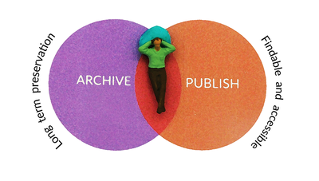
Податоците со висок квалитет имаат голем потенцијал повторно да се користат на многу начини. Архивирањето и правилното објавување на вашите податоци е сржта за правење на вашите податоци FAIR.
Потребно е да се донесе информирана одлука за тоа каде да ги архивирате и објавите вашите податоци на таков начин што другите ќе можат правилно да пристапат, разберат, користат и цитираат.
Архивирање на податоци за идна референца
Архивирањето на податоците од истражувањето е за складирање и зачувување на податоците од истражувањето на долг рок. Кога ги архивирате вашите податоци, бидете сигурни дека подоцна ќе можете да ги читате и пристапите до нив.
Потоа, можете да дозволите и пристап од други за целите на проверка кога ќе пристигне такво барање. Во сите случаи, треба да ги чувате вашите податоци безбедно, во соодветен формат на датотека, со соодветна документација.
Објавување податоци за повторна употреба
За да ги направите вашите податоци за цели надвор од онаа за која сте ги собрале, треба да ги објавите вашите податоци. Објавувањето на вашите податоци е чин на јавно откривање на податоците од истражувањето што сте ги собрале, правејќи можност лесно да се најдат, да бидат достапни и повторно да се користат.
CESSDA Training Team (2017 - 2022). CESSDA Data Management Expert Guide. Bergen, Norway: CESSDA ERIC. Retrieved from https://dmeg.cessda.eu/

Slide 119
Причини за архивирање и публикување
Инсентивите што ги мотивираат истражувачите да ги архивираат и објавуваат своите истражувачки податоци (Van den Eynden & Bishop, 2014; Hahnel et al., 2017) спаѓаат во четири главни категории:
Кариерни придобивки
Научен напредок
Норми
Надворешни мотиватори
Објавувањето на податоците може да доведе до зголемена видливост, повторна употреба и цитирање, а со тоа и препознавање на научната работа.
Архивирањето и објавувањето на податоците има директни придобивки за самото истражување, за дисциплината и за науката воопшто, со тоа што овозможува нови соработки, нови употреби на податоци и воспоставување врски со следната генерација истражувачи.
Нормите на проектот, истражувачката група и/или дисциплина може да одредат дали истражувачот е склон да ги објавува своите/нејзините податоци. Генерално, отвореноста на податоците од истражувањето е во срцето на научната етика и тоа треба да стане норма/стандард
Надворешните двигатели како што се политиките за управување со истражувачки податоци од финансиери и издавачи на истражување имаат значително влијание врз архивирањето и објавувањето на податоците
CESSDA Training Team (2017 - 2022). CESSDA Data Management Expert Guide. Bergen, Norway: CESSDA ERIC. Retrieved from https://dmeg.cessda.eu/

Slide 120

Рути за објавување податоци
За базата на податоци да се смета како публикација, треба да следи сличен процес на објавување како статија (Brase et al., 2009) и треба да биде:
Правилно документирана со метаподатоци;
Прегледана за квалитет;
Да може да се пребарува и открива во каталози (или бази на податоци);
Да може да се цитира во публикации.
Авторите на извештајот од Knowledge Exchange (Knowlegde Exchange, 2013) го дефинираат овој тип на објавување податоци како „Објавување со големо П“ и го споредуваат со „објавување со мало п, што значи дека истражувачите ги објавуваат своите датотеки со податоци на веб-локација некаде . Објавувањето со мало „п“ значи дека нема гаранции дека податоците ќе бидат таму по некое време или дека датотеките нема да се оштетат.
CESSDA Training Team (2017 - 2022). CESSDA Data Management Expert Guide. Bergen, Norway: CESSDA ERIC. Retrieved from https://dmeg.cessda.eu/

Slide 121

Пет рути за објавување
Во списание кое објавува сетови (бази) на податоци
Институционален репозиториум на податоци
Репозиториум за општа намена (Zenodo, Figshare or Harvard Dataverse
Специфичен репозиториум за податоци за одредена област/научна сфера
Доверлив репозиториум за податоци специфични за одредена област/научна сфера
Избор на репозиториум (архива/центар за податоци) за истражувачки податоци
Ги има многу со разни намени | Whyte (2015).
Понекогаш складиштето е веќе одредено од вашиот финансиер или друга надворешна страна.
CESSDA Training Team (2017 - 2022). CESSDA Data Management Expert Guide. Bergen, Norway: CESSDA ERIC. Retrieved from https://dmeg.cessda.eu/

Slide 122
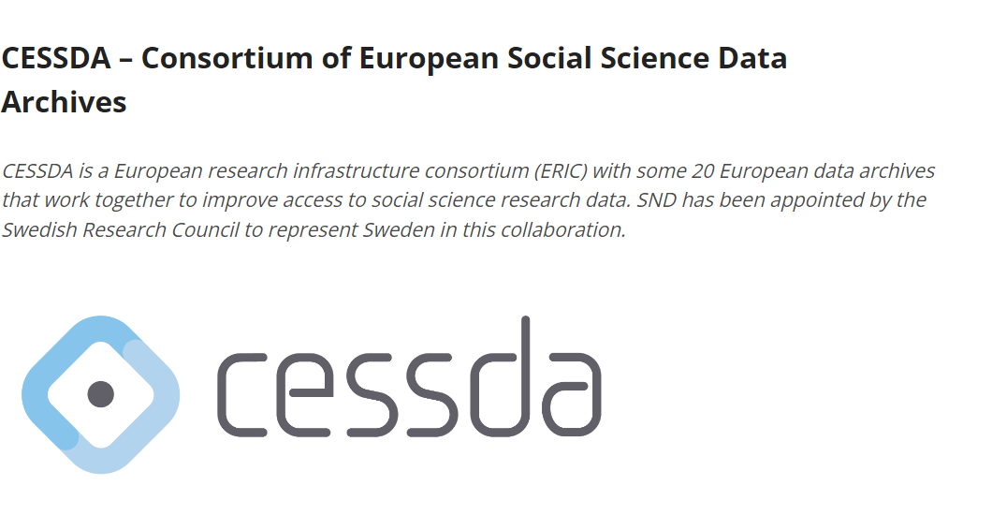
Објавување со архивите на CESSDA
За висококвалитетни податоци со потенцијал за повторна употреба, ви препорачуваме да обезбедите долгорочен пристап со објавување на вашите податоци во доверливо складиште/репозиториум, како многу од архивите на CESSDA.
Архивите на CESSDA имаат за цел да ги направат податоците од истражувањето достапни со што е можно помалку ограничувања, а во исто време да ги заштитат (чувствителните) лични податоци од несоодветен пристап.
CESSDA Training Team (2017 - 2022). CESSDA Data Management Expert Guide. Bergen, Norway: CESSDA ERIC. Retrieved from https://dmeg.cessda.eu/

Slide 123
Публикување со архивите на CESSDA
Придобивки од архивите на CESSDA
Oбјавувањето на вашата база на податоци во архивата CESSDA има голема предност што има стручна помош на дофат. Експертите за управување со податоци за истражување на CESSDA можат да ви помогнат да ја зголемите разбирливоста, видливоста, пронаоѓањето, повторното користење, долговечноста и севкупниот квалитет на вашите збирки податоци на следниве начини:
CESSDA Training Team (2017 - 2022). CESSDA Data Management Expert Guide. Bergen, Norway: CESSDA ERIC. Retrieved from https://dmeg.cessda.eu/

Slide 124

Публикување со архивите на CESSDA
Разбирливост: Во архивата CESSDA, можете да ги депонирате вашите податоци со помош на експерт за податоци. Овој експерт ќе ве советува кои информации се потребни за да ги разберете вашите податоци
Пронаоѓање и видливост: Кога ги објавувате вашите податоци во архива CESSDA, вашите податоци стануваат повидливи на неколку начини:Со примена на постојан идентификатор на вашите збирки на податоци, вашите податоци секогаш може да се најдат и цитираат.
Пристапност и повторна употреба: Со комбинација на лиценцирање податоци и категории за пристап архивите на податоци CESSDA можат да го контролираат точното ниво на пристап и дозволената повторна употреба. На овој начин, можете да го направите оптималниот избор за да го подобрите потенцијалот за повторна употреба на вашите податоци од истражувањето, а истовремено да ги заштитите идентитетите на вашите учесници.
Долговечност: Тие даваат совети за најдобрите формати на датотеки за долгорочно зачувување;
Тие нудат експертиза и услуги за конвертирање на податоци во нови формати
Тие додаваат вредност на податоците, на пример со нова функционалност за пребарување на податоците.
Квалитет: Во неколку архиви на CESSDA, експерт ќе го прегледа квалитетот на вашите податоци судејќи на пр. содржината на студијата, методологијата, релевантноста, правната конзистентност и документацијата на материјалите.
CESSDA Training Team (2017 - 2022). CESSDA Data Management Expert Guide. Bergen, Norway: CESSDA ERIC. Retrieved from https://dmeg.cessda.eu/

Slide 125
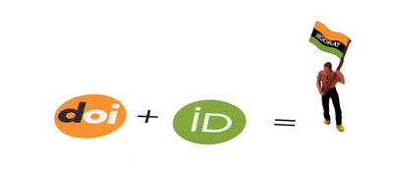
Цитирање на вашите податоци
За добиените истражувачки податоци да бидат единствено препознатливи и да им се припишат на нивните создавачи, се препорачуваат два типа на идентификатори:
Постојан идентификатор (PID persistent identifier) на вашата база на податоци
Објавувањето на сетовите на податоци станува сè поважно како цитирачки придонес во истражувањето. За да станете цитирани, треба да бидете сигурни дека вашите збирки на податоци добиваат единствен, постојан идентификатор. Дигиталниот идентификатор (DOI) е добро познат идентификатор во академската заедница. Имањето PID е важен аспект за да се осигурате дека вашите податоци ги исполнуваат F (Пронаоѓање) и A (Пристапност) во управувањето со податоци FAIR.
Постојан идентификатор на авторот
За да ги направите резултатите од вашето истражување уште поповрзани, можете да го креирате вашиот личен постојан идентификатор на авторот. ORCID iD обезбедува таков постојан дигитален идентификатор, разликувајќи ве од секој друг соработник и поддржувајќи автоматизирани врски меѓу сите ваши професионални активности. Со креирање и користење на ORCID iD ќе можете да ја презентирате целата ваша - растечка - работа преку еден канал.
CESSDA Training Team (2017 - 2022). CESSDA Data Management Expert Guide. Bergen, Norway: CESSDA ERIC. Retrieved from https://dmeg.cessda.eu/

Slide 126

Лиценцирање на вашите податоци
Доколку ги објавите вашите податоци во репозиториум за податоци по ваш избор, на вашите податоци ќе се примени договор за лиценца. Договорот за лиценца е правен договор помеѓу создавачот/депонентот на сетот податоци и репозиториумот на податоци, што означува што му е дозволено на корисникот да прави со податоците. Важен аспект е да се осигурате дека вашите податоци го исполнуваат R (повторливото користење) во FAIR управувањето со податоци.
За повторна употреба што е можно поверојатно, ве советуваме да изберете лиценца која:
Ги прави достапни податоците за најшироката можна публика;
Го прави најширокиот можен опсег на употреба на вашите податоци
CESSDA Training Team (2017 - 2022). CESSDA Data Management Expert Guide. Bergen, Norway: CESSDA ERIC. Retrieved from https://dmeg.cessda.eu/

Slide 127
Лиценцирање на вашите податоци
За лиценците за Creative Commons
Главните атрибути на користење на лиценци Creative Commons (2017) за лиценцирање на податоци,
збирки на податоци и бази на податоци (Корн и
Опенхајм, 2011) се:
Леснотијата на користење на лиценците;
Широкото усвојување на лиценците;
Нивната флексибилност;
Нивната достапност во форми читливи од луѓе и машински читливи што им овозможуваат на истражувачите и на компјутерите веднаш да знаат што им е дозволено да прават со вашите податоци;
Шанса вашите податоци да се користат повторно.
Licence | Can I copy & redistribute the work? | Is it required to attribute the author? | Can I use the work commercially? | Am I allowed to adapt the work? | Can I change the licence when redistributing?
CC0 | Y | N | Y | Y | Y
CC BY | Y | Y | Y | Y | Y
CC BY-SA | Y | Y | Y | Y | N
CC BY-ND | Y | Y | Y | N | Y
CC BY-NC | Y | Y | N | Y | Y
CC BY-NC-SA | Y | Y | N | Y | N
CC BY-NC-ND | Y | Y | N | N | Y

Slide 128

Категории на пристап
Објавувањето податоци во репозиториум за податоци не ги прави автоматски отворено достапни. (Чувствителните) лични податоци сè уште може да се заштитат со ограничување на пристапот до податоците. Контролите за пристап може да дозволат контрола до поединечно ниво на датотека, што значи дека мешаните нивоа на контрола на пристап може да се применат на собирање податоци.
Многу репозиториуми на податоци работат со тристепен пристап до податоци:
CESSDA Training Team (2017 - 2022). CESSDA Data Management Expert Guide. Bergen, Norway: CESSDA ERIC. Retrieved from https://dmeg.cessda.eu/

Slide 129
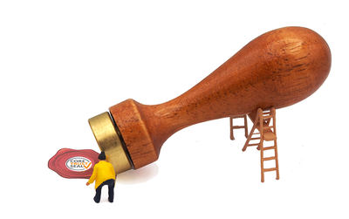
Категории на пристап
Слободен пристап
Податоци до кои може да пристапи секој корисник без разлика дали е регистриран или не. Податоците во оваа категорија не треба да содржат лични информации освен ако не се даде информирана согласност.
Пристап за регистрирани корисници (заштитен)
Податоци до кои се достапни само корисници кои се регистрирале во архивата. Овие податоци не содржат директни идентификатори, но може да постои ризик од обелоденување преку поврзување на индиректни идентификатори.
Ограничен пристап
Пристапот е ограничен и може да се дозволи само на барање. Оваа категорија за пристап е наменета за најчувствителните податоци што може да содржат разоткривачки информации.
Ограничениот пристап бара долгорочна посветеност на истражувачот или лицето одговорно за податоците да се справи со претстојните барања за дозвола.
Ембарго
Освен што нудат можност за ограничен пристап „засекогаш“, повеќето репозиториуми/складишта на податоци ви дозволуваат да поставите привремено ембарго на вашите податоци. За време на периодот на ембаргото, се објавува само описот на базата на податоци. Самите податоци ќе станат достапни во отворен пристап по одреден временски период.

Slide 130

Промоција на вашите податоци
Размислете за промовирање повторна употреба на вашите податоци на еден од следниве начини:
Изберете отворен пристап
Лиценцирајте ги вашите податоци
Секогаш наведувајте ги вашите податоци
Публикувајте во списание за податоци
Подучувајте со вашата база на податоци
Изберете репозиториум за податоци што ги промовира вашите податоци
Зголемете го влијанието на вашите податоци со алтметрика

Slide 131
Прашања
Licence: CC-BY 4.0

Slide 132
Пронаоѓање на истражувачки податоци
Јован Близнаковски / МК АИПОН, ИСППИ-УКИМ
Вебинар: Управување со истражувачки податоци од општествените науки
26 октомври 2022
DOI: 10.5281/zenodo.7250138
Licence: CC-BY 4.0

Slide 133
Вовед
Користењето на веќе собраните истражувачки податоци има долга традиција во општествените науки.
Податоците се реупотребуваат на други истражувачки прашања или со цел репликација на оригиналните студии.
Особено во анкетните истражувања: т.н. „омнибус“ податоци се собираат и се прават јавно достапни за понатамошна употреба (на пр. Европско општествено истражување; Компаративна студија на изборните системи; Студија за европски вредности).
Пронајдените податоци можат да се користат и за други цели: споредување на податоци, споредување на истражувачки дизајни, зајакнување на истражувачките стандарди и стимулирање на иновација.
CESSDA Training Team (2017 - 2022). CESSDA Data Management Expert Guide. Bergen, Norway: CESSDA ERIC.
Retrieved from https://dmeg.cessda.eu/

Slide 134
Вовед II (Што ќе погледнеме денес?)
Процесот на пронаоѓање на истражувачки податоци
Различни ресурси за пронаоѓање на податоци
Архивите на податоци како ресурс за пронаоѓање
Пристап, користење и цитирање на податоци
ПЛАН ЗА УПРАВУВАЊЕ СО ПОДАТОЦИ
CESSDA Training Team (2017 - 2022). CESSDA Data Management Expert Guide. Bergen, Norway: CESSDA ERIC.
Retrieved from https://dmeg.cessda.eu/

Slide 135
Пример за пронаоѓање
Истражувачот X е занинтересиран за компаративни податоци за изборно однесување. Што може да направи?
Преглед на литературата (можен исход: лоцирање на достапни податоци)
Преглед на достапните податоци во соодветна меѓународна програма за истражување на јавното мислење (на пр. Компаративната студија на изборните системи)
Преглед на достапните податоци во архиви на податоци (на пр. GESIS, FORS…)
Преглед на податоците достапни на интернет (на пр. GOOGLE)
CESSDA Training Team (2017 - 2022). CESSDA Data Management Expert Guide. Bergen, Norway: CESSDA ERIC.
Retrieved from https://dmeg.cessda.eu/

Slide 136
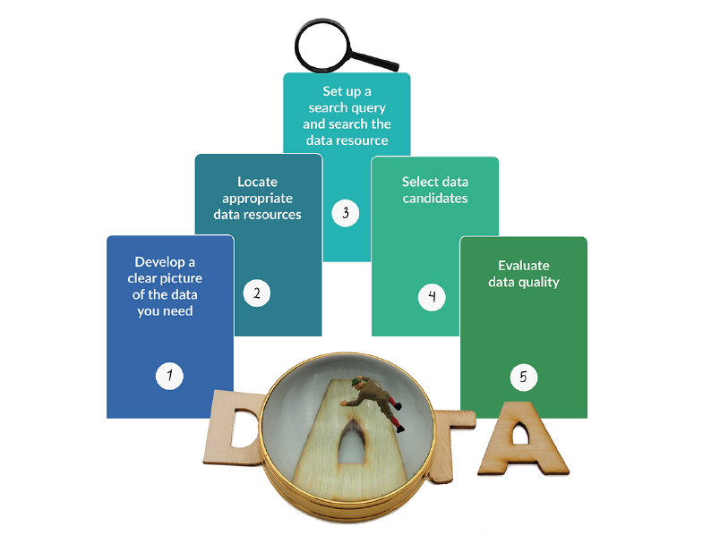
Чекори во пронаоѓањето на податоците
1: Јасна претстава за тоа какви податоци се потребни
2: Идентификување на соодветни ресурси
3: Пребарување (на соодветен начин)
4: Селектирање на податоци кои би можеле да се искористат
5: Евалуација на квалитетот на податоците
CESSDA Training Team (2017 - 2022). CESSDA Data Management Expert Guide. Bergen, Norway: CESSDA ERIC.
Retrieved from https://dmeg.cessda.eu/

Slide 137
1. Какви податоци се потребни?
Која е тематската област на студијата?
Кое е истражувачкото прашање?
Со кои научни концепти сакате да работите?
Како сакате тие концепти да бидат операционализирани?
Каква е теоријата на која се потпира проектот?
Каков е типот на студијата? (оргинална, репликација, настава)
Какви се специфичните карактеристики на податоците кои ви се потребни? (тип на податоци, целна популација, географски карактеристики, временска рамка)
Други карактеристики? (формат на датотеките, отворени податоци)
CESSDA Training Team (2017 - 2022). CESSDA Data Management Expert Guide. Bergen, Norway: CESSDA ERIC.
Retrieved from https://dmeg.cessda.eu/

Slide 138
2. Кои ресурси се достапни?
Регистри на репозиториуми на податоци (re3data.org; OpenAIRE Explorer; OpenDOAR; FAIRsharing)
Интернет пребарувачи и агрегатори на мета-податоци (Google; Google Scholar; Google Dataset Search; DataCite; DataSearch)
Каталог на податоци (CESSDA Data Catalogue)
Научно списание посветено на податоци (Research Data Journal for the Humanities and Social Sciences)
CESSDA Training Team (2017 - 2022). CESSDA Data Management Expert Guide. Bergen, Norway: CESSDA ERIC.
Retrieved from https://dmeg.cessda.eu/

Slide 139
3. Како да се уреди пребарувањето?
Запознавање со струтурата на конкретниот ресурс на податоци; регистрација; запознавање со можностите за пребарување
Користење на соодветни концепти во соодветни полиња (различни полиња: question text, keywords, итн.)
Во случај на „неубедливи“ пронајдоци: проширување или намалување на опсегот/термини кои се пребаруваат
CESSDA Training Team (2017 - 2022). CESSDA Data Management Expert Guide. Bergen, Norway: CESSDA ERIC.
Retrieved from https://dmeg.cessda.eu/

Slide 140
4. Како да се изберат податоците кои би можеле да се користат (кандидати)?
Проценка на релевантноста на податоците согласно истражувачкото прашање, вклучително и користење на соодветни концепти/индикатори
5. Како да се процени квалитетот на податоците?
Преглед на документацијата
  На ниво на целокупен проект (цели, истражувачки прашања, хипотези, методологија, инструменти, мерки, итн.)
  На ниво на податоци (на пр. документација за спроведено теренско репрезентативно истражување)
CESSDA Training Team (2017 - 2022). CESSDA Data Management Expert Guide. Bergen, Norway: CESSDA ERIC.
Retrieved from https://dmeg.cessda.eu/

Slide 141
Корисни архиви на податоци во општествените науки
CESSDA архиви и CESSDA каталог на податоци
Национални архиви кои не се членки на CESSDA (пр. Русија, Италија, Романија) и архиви вон Европа
EUROSTAT – статистичката канцеларија на ЕУ
European Union Open Data Portal: отворени податоци од ЕУ институциите
Лонгитудинални истражувачки проекти (ЕОИ; ЕВС; итн...)
OECD iLibrary; UNdata; UNESCO Institute for Statistics (податоци за Целите за одржлив развој); UNICEF (податоци за млади и жени); World Bank Open Data (податоци за развој)
CESSDA Training Team (2017 - 2022). CESSDA Data Management Expert Guide. Bergen, Norway: CESSDA ERIC.
Retrieved from https://dmeg.cessda.eu/

Slide 142
Пристап и користење
Проверете ги условите за пристап и користење
  Отворени податоци
  Отворени податоци по регистрација
  Отворени податоци под специфични услови (дозвола, само за научни цели, само за некомерцијални цели, доверливи податоци)
  Дозволен пристап само до мета-податоците
  Податоци под „ембарго“
Земете ги предвид и:
  Евентуалните трошоци за пристап
  Форматот на податочните датотеки
CESSDA Training Team (2017 - 2022). CESSDA Data Management Expert Guide. Bergen, Norway: CESSDA ERIC.
Retrieved from https://dmeg.cessda.eu/

Slide 143
Различни начини на пристап и користење
Директно симнување
Онлајн анализа (не е потребен посебен софтвер)
Дозволен пристап само во посебна безбедна соба
Безбеден систем за далечниски пристап
CESSDA Training Team (2017 - 2022). CESSDA Data Management Expert Guide. Bergen, Norway: CESSDA ERIC.
Retrieved from https://dmeg.cessda.eu/

Slide 144
Цитирање на податоците
Податоците секогаш треба да бидат цитирани
Доколку е достапно: користење на постојани идентификатори (пр. DOI – Digital Object Identifier)
Примери:
  Автор(и) (Година на публикација). Наслов. Верзија. Издавач. Тип на рерурс. Идентификатор
  Webb, P., Scarrow, S., Poguntke, T. (2017). Political Party Database, 2011-2014. [data collection]. UK Data Service. SN: 8265, http://doi.org/10.5255/UKDA-SN-8265-1
  European Foundation for the Improvement of Living and Working Conditions, (2017). European Working Conditions Survey, 2015. 4th Edition. UK Data Service. [data collection]. http://doi.org/10.5255/UKDA-SN-8098-4
CESSDA Training Team (2017 - 2022). CESSDA Data Management Expert Guide. Bergen, Norway: CESSDA ERIC.
Retrieved from https://dmeg.cessda.eu/

Slide 145
Прашања? Мислења?
Licence: CC-BY 4.0

